Slide 1
Hablemos -
Sueño Infantil
Seguro
Capacitando a su Comunidad a través de Conversaciones
Notes:
Las notas en esta presentación están pensadas como lenguaje sugerido para el facilitador y contienen recursos adicionales para apoyar al facilitador y a la audiencia que asiste a la capacitación comunitaria Hablemos - Sueño Infantil Seguro
Créditos de la imagen: Texas DSHS

Slide 2
Introducciones
Por favor Comparta:
Notes:
Crédito de la imagen: DSHS de Texas

Slide 3
Del Trabajo Previo al Seguimiento
Trabajo Previo
Capacitación
Seguimiento
Creación de Campañas a Través de los Módulos de Conversaciones
Hablemos – Sueño Infantil Seguro Capacitación Comunitaria
Encuesta y soporte
Hablemos - Sueño Infantil Seguro
Notes:
Esta capacitación está diseñada para incluir el trabajo previo, la capacitación y el seguimiento dirigido por facilitadores que conocen bien el tema de Sueno Infantil Seguro dentro de su comunidad y/u organización.

Slide 4
Rompehielos
Busque un compañero y preséntese.
  Nombre
  Dónde trabaja
  Cómo interactúa con los padres y cuidadores
Identifique el juego de cartas en su mesa.
  Colóquelos todos con el lado "liso" hacia arriba.
  Revuélvalos.
  Juegue un juego rápido de "Memoria", turnándose con su compañero para encontrar los gráficos correspondientes.
  Guarde sus pares "ganadores".
Hablemos - Sueño Infantil Seguro
Notes:
Facilitador:
Pida a los participantes que busquen un compañero para la actividad para romper el hielo
Cada persona se presentará y se les pedirá que presenten a su pareja después de romper el hielo.
Instrucciones del juego de memoria:
Este juego está diseñado para romper el hielo durante la sesión de capacitación de instructores de la Capacitación Comunitaria Hablemos - Sueño Infantil Seguro de DSHS. Las tarjetas se pueden imprimir en cartulina y deben entregarse a cada participante.
Pida a los participantes que busquen un compañero y se presenten.
Pida a los participantes que coloquen un juego de cartas sobre la mesa con los símbolos boca abajo.
Establezca un temporizador corto (2-3 minutos) e indique a los participantes que se turnen para voltear dos cartas boca arriba.
Si las tarjetas coinciden, la persona puede recoger esa pareja en su "pila de ganancias" y tomar otro turno.
Si las tarjetas no coinciden, la persona volteará las cartas boca abajo y dejará que su compañero tenga un turno.
Explique que es posible que los participantes no entiendan todos los símbolos de las tarjetas, pero que el objetivo es hacer coincidir la mayor cantidad de pares.
Cuando suene el temporizador, pida a los participantes que cuenten sus pares de la "pila de ganancias".
Comparta la infografía del DSHS sobre sueño infantil seguro con los participantes para identificar sus pares ganadores.
Pida a los participantes que presenten al compañero con el que jugaron – A continuación, identifique y comparta un símbolo de su "pila de ganancias" sobre el que les gustaría aprender más durante el entrenamiento.
Pida a los participantes que conserven su "pila de ganancias" para usarla más adelante en la capacitación.
Después del Rompehielos:
1. Pida a los compañeros que se presenten al grupo.
2. Pida a voluntarios que compartan un conjunto de imágenes iguales. Después pregunte:
¿Qué creen que representa la imagen?
¿Cómo podría esto relacionarse con nuestro tema de capacitación – Sueño Infantil Seguro?
El facilitador puede tranquilizar a los participantes diciéndoles que algunas de las imágenes pueden ser nuevas para ellos, pero comenzarán a identificar las imágenes con recomendaciones y materiales proporcionados durante esta capacitación.
*Recordatorio del facilitador para más adelante en la capacitación*
Teach-back activity:
En la agenda de la clase y en las presentaciones de capacitación se incluye una oportunidad para que los participantes se junten en equipo y practiquen al final de la capacitación.
Pida a los participantes que busquen un compañero y elijan de 1 a 3 de sus pares del juego de memoria para usarlos como temas en su práctica.
Proporcione suficiente tiempo y recuerde a los participantes que pueden usar cualquier material para apoyar su conversación.

Slide 5
¿Por Qué Estamos Aquí?
¿Qué Aprenderemos?
Hablemos - Sueño Infantil Seguro
Notes:
Crédito de la imagen: DSHS Texas

Slide 6
Objetivos de la Capacitación
Describir las recomendaciones para los padres y cuidadores que reducen el riesgo de muertes infantiles relacionadas con el sueño.
Demostrar cómo las conversaciones con enfoque cultural promueven el aprendizaje de los cuidadores sobre las prácticas de sueño infantil seguro.
Modelar el uso de los recursos del kit de herramientas Hablemos – Sueño Infantil Seguro que se pueden usar en las capacitaciones comunitarias.
Desarrollar el diagrama de Hablemos Círculo de Apoyo de las partes interesadas dentro de su organización para proveer las capacitaciones comunitarias Hablemos – Sueño Infantil Seguro.
Hablemos - Sueño Infantil Seguro
Notes:
Describir las recomendaciones para los padres y cuidadores que reducen el riesgo de muertes infantiles relacionadas con el sueño.
Demostrar cómo las conversaciones con enfoque cultural promueven el aprendizaje de los cuidadores sobre las prácticas de sueño infantil seguro.
Modelar el uso de los recursos del kit de herramientas Hablemos – Sueño Infantil Seguro que se pueden usar en las capacitaciones comunitarias.
Desarrollar el diagrama de Hablemos Círculo de Apoyo de las partes interesadas dentro de su organización para proveer las capacitaciones comunitarias Hablemos – Sueño Infantil Seguro.

Slide 7
¿Qué Aprenderemos Hoy?
Por qué la educación sobre el sueño infantil seguro sigue siendo una prioridad en las comunidades de Texas.
Recomendaciones para el sueño infantil seguro.
Estrategias para difundir la educación sobre el sueño infantil seguro en nuestras comunidades.
Cómo podemos añadir una nueva estrategia al trabajo que ya estamos realizando.
Hablemos - Sueño Infantil Seguro
Notes:
Por qué la educación sobre el sueño infantil seguro sigue siendo una prioridad en las comunidades de Texas.
Recomendaciones para el sueño infantile seguro.
Estrategias para difundir la educación sobre el sueño infantil seguro en nuestras comunidades.
Cómo podemos añadir una nueva estrategia al trabajo que ya estamos realizando.

Slide 8
Construyendo una Capacitación Efectiva:
Consideraciones Clave
¿Cuál es Nuestro Papel como Capacitadores o Facilitadores a la Hora de Involucrar a Aprendices Adultos?
Hablemos - Sueño Infantil Seguro

Slide 9
¿A Quién Estamos Tratando de Alcanzar?
Organizaciones Comunitarias
Educadores Comunitarios
Padres y Cuidadores
Hablemos - Sueño Infantil Seguro
Notes:
¿A quién estamos tratando de alcanzar?
¡A Usted! Estamos emocionados de tener a cada uno de ustedes aquí representando a organizaciones que trabajan dentro de su comunidad para apoyar a los padres y cuidadores. Esta clase utiliza un modelo de capacitar-al-capacitador que le ayudará a replicar las clases dentro de su comunidad u organización. Hoy hablaremos de tres audiencias distintas conforme aprendemos sobre el nuevo kit de herramientas Hablemos – Sueño Infantil Seguro
el nuevo kit de herramientas Hablemos – Sueño Infantil Seguro está destinado a que entrenes a campeones del sueño infantil seguro. Estos campeones capacitarán a quienes llamamos “Educadores Comunitarios”
.
Los educadores comunitarios son personas que trabajan en una variedad de entornos comunitarios y apoyan a los padres y otros cuidadores sobre temas de salud y calidad de vida
La audiencia principal de la capacitación del nuevo kit de herramientas Hablemos – Sueño Infantil Seguro son los padres y cuidadores. Puede incluir a las madres embarazadas y posparto, sus parejas y familiares. Mientras que un cuidador es cualquier persona que pueda apoyar a los padres en el cuidado de su hijo. Los cuidadores pueden incluir miembros de la familia extendida, amigos, niñeras, personal de cuidado infantil y otros.
Más adelante hoy aprenderá más sobre los materiales diseñados específicamente para su uso con los padres y cuidadores de bebés, incluidos los materiales de clase.

Slide 10
¿Cómo Aprenden Mejor los Adultos?
Juguemos un juego rápido y veamos si podemos hacer coincidir nuestras acciones como facilitadores con elementos que apoyen el aprendizaje en adultos.
Ejemplo:
Los adultos aprenden mejor cuando el facilitador valora su contribución como alumno y profesor.
¿Cuál respuesta es un ejemplo de esta afirmación?
Evitar la jerga y hablar con desprecio a los participantes.
Fomentar la participación de todos.
Elogiar y animar a los participantes.
Modificar el plan de enseñanza para adaptarlo a las experiencias de los alumnos.
Hablemos - Sueño Infantil Seguro
Notes:
Ahora que hemos identificado las audiencias que la capacitación de hoy discutirá, veamos cómo podemos llegar a las audiencias que están compuestas en su mayoría por adultos.
¿Cuántas veces ha asistido a una formación y ha pensado- Wow perdí la mitad de mi día?
Checaremos con usted durante la capacitación para ver cómo van las cosas y animarle a hacer lo mismo en sus propios entrenamientos.
¡Esperamos que ese no sea el caso hoy, y que se lleven lo que aprendan aquí a sus organizaciones!
Debido a que todos venimos de diferentes orígenes, puede ser útil comprender cómo nosotros, como adultos, nos desenvolvemos y aprendemos.
También nos escuchará usar el término "facilitador”, que se refiere a los orientadores campeones de una comunidad u organización. El objetivo principal del facilitador es preparar a los educadores comunitarios para presentar la información de manera efectiva, responder a las preguntas de los participantes y dirigir actividades que refuercen el aprendizaje. Comprender cómo aprenden mejor los adultos es una lección importante en el proceso de formación de formadores.
*Esta actividad se puede jugar como un juego individual, como actividad de toda la clase o a través de formatos electrónicos como Kahoot! or Blooket.
(Permita que los participantes jueguen el juego en el formato que seleccionó como facilitador de esta capacitación).

Slide 11
¿Cómo Aprenden Mejor los Adultos?
Los adultos aprenden mejor cuando:
Se sienten valorados y respetados por su experiencia y perspectiva.
La experiencia es activa, no pasiva y forzada.
La experiencia satisface una necesidad inmediata.
El nuevo material está relacionado con lo que ya saben.
El ambiente es cómodo (grupos reducidos).
El capacitador valora su contribución como alumno y profesor.
Hablemos - Sueño Infantil Seguro
Notes:
Vamos a ver qué tan bien lo hicimos...
Se sienten valorados y respetados por las experiencias y perspectivas que traen a la capacitación. Por lo tanto, desean hablar, participar y contribuir a la capacitación. No les gustan las conferencias largas y la comunicación unidireccional. Evite el uso de lenguaje técnico o jerga: mantenga una conversación adecuada para los participantes.
La experiencia de aprendizaje es activa y no pasiva. ¿Cuál es un ejemplo que aprendiste hoy?
Los adultos están acostumbrados a estar activos. Siempre que sea posible, se les debe dar la oportunidad de participar activamente.
Se refuerza el aprendizaje.
Los adultos quieren un refuerzo positivo del comportamiento deseado, y retroalimentación sobre los errores en el momento en que ocurren. Hoy vamos a practicar esto modelando conversaciones con un compañero.
La experiencia de aprendizaje debe satisfacer sus necesidades inmediatas.
Los adultos aprenden mejor cuando el contenido se conecta clara y directamente con las tareas a las que se enfrenta en el trabajo o en la vida. Esto es importante a la hora de planificar e invitar a los participantes a su capacitación.
El nuevo material está relacionado con lo que los participantes ya saben.
Los adultos quieren cursos que se centren en problemas y tareas de la vida real en lugar de material académico. Se desea un fuerte enfoque de cómo hacerlo. Los aduktos se inquietan si creen que están perdiendo el tiempo. A todos nos disgusta esto, ¿verdad? Conecte el contenido a través de la escucha activa y facilitando la discusión con los participantes para que puedan compartir sus aprendizajes y experiencias.
El entorno es propicio para el aprendizaje. Los adultos aprenden mejor en entornos cómodos.
Por lo tanto, el malestar físico distraerá o generará sentimientos negativos. Planifique un espacio que sea adecuado, con descansos y comodidades que apoyen a sus participantes.
El aprendizaje se produce en grupos pequeños. Esto puede ser especialmente útil en las nuevas estrategias que compartiremos hoy. Verá que esto se utiliza a lo largo de la capacitación.
El capacitador valora sus contribuciones como participante y como profesor. Los adultos aprenden cuando se honran los errores, así como cuando se celebran sus aciertos. La gente aprende de los errores. Proporcionar una formación en la que todos los participantes se sientan bienvenidos, respetados y valorados es un elemento fundamental para los estudiantes adultos.

Slide 12
¿Por Qué es Importante el Sueño Infantil Seguro?
Definiendo el problema en Texas
Hablemos - Sueño Infantil Seguro
Notes:
Crédito de la imagen: DSHS de Texas

Slide 13
Definición del Problema:
Muerte infantil relacionada con el sueño: Una muerte infantil súbita e inesperada que ocurre durante un período de sueño observado o no observado o en un entorno de sueño.
Muerte súbita e inesperada del bebé (SUID, por sus siglas en inglés): La muerte súbita e inesperada, ya sea explicada o inexplicable (incluido el síndrome de muerte súbita del lactante (SIDS, por sus siglas en inglés) y muertes mal definidas), que ocurren durante la infancia.
Hablemos - Sueño Infantil Seguro
Notes:
Antes de ver el por qué, repasemos los términos comunes que se usan sobre el sueño infantil seguro.
Muerte infantil relacionada con el sueño: una muerte infantil repentina e inesperada que ocurre durante un período de sueño observado o no observado, o en un entorno de sueño,
Muerte súbita e inesperada del bebé (SUID, en inglés): La muerte súbita e inesperada, ya sea explicada o inexplicable (incluido el síndrome de muerte súbita del bebé (SIDS) and ill-defined deaths), que ocurre durante la infancia.
Síndrome de Muerte Súbita del Bebé (SIDS, en inglés): Causa asignada a las muertes infantiles que no se puede explicar después de una investigación exhaustiva del caso, incluida una investigación de la escena, una autopsia y una revisión del historial clínico.
Estrangulamiento o asfixia accidental (ASSB, en inglés): Una muerte súbita e inesperada del lactante en un entorno donde duerme (cama, cuna, sofá, silla, etc.) en la que la nariz y la boca del bebé están obstruidas o el cuello o el pecho están comprimidos por la ropa de cama suelta o una capa que causa asfixia.
Referencias:
Moon RY, Carlin RF, Hand I; AAP Task Force on Sudden Infant Death; AAP Committee on Fetus and Newborn. Evidence Base for 2022 Updated Recommendations for a Safe Infant Sleeping Environment to Reduce the Risk of Sleep-Related Infant Deaths. Pediatrics. 2022;150(1):e2022057991
Fuente: https://healthdata.dshs.texas.gov/dashboard/births-and-deaths/infant-deaths

Slide 14
Definición del Problema:
Síndrome de muerte súbita del bebé (SIDS, por sus siglás en inglés): la causa asignada a las muertes infantiles que no se pueden explicar después de una investigación exhaustiva del caso, incluida una investigación de la escena, una autopsia y una revisión del historial clínico.
Estrangulación o asfixia accidental (ASSB, por sus siglas en inglés): Una muerte súbita e inesperada del bebé en un entorno de sueño (cama, cuna, sofá, silla, etc.) en la que la nariz y la boca del bebé están obstruidas, o el cuello o el pecho están comprimidos por la ropa de cama suelta, o una capa que causa asfixia.
Hablemos - Sueño Infantil Seguro
Notes:
Antes de ver el por qué, repasemos los términos comunes que se usan sobre el sueño infantil seguro.
Muerte infantil relacionada con el sueño: una muerte infantil repentina e inesperada que ocurre durante un período de sueño observado o no observado, o en un entorno de sueño,
Muerte súbita e inesperada del bebé (SUID, en inglés): La muerte súbita e inesperada, ya sea explicada o inexplicable (incluido el síndrome de muerte súbita del bebé (SIDS) and ill-defined deaths), que ocurre durante la infancia.
Síndrome de Muerte Súbita del Bebé (SIDS, en inglés): Causa asignada a las muertes infantiles que no se puede explicar después de una investigación exhaustiva del caso, incluida una investigación de la escena, una autopsia y una revisión del historial clínico.
Estrangulamiento o asfixia accidental (ASSB, en inglés): Una muerte súbita e inesperada del lactante en un entorno donde duerme (cama, cuna, sofá, silla, etc.) en la que la nariz y la boca del bebé están obstruidas o el cuello o el pecho están comprimidos por la ropa de cama suelta o una capa que causa asfixia.
Referencias:
Moon RY, Carlin RF, Hand I; AAP Task Force on Sudden Infant Death; AAP Committee on Fetus and Newborn. Evidence Base for 2022 Updated Recommendations for a Safe Infant Sleeping Environment to Reduce the Risk of Sleep-Related Infant Deaths. Pediatrics. 2022;150(1):e2022057991
Fuente: https://healthdata.dshs.texas.gov/dashboard/births-and-deaths/infant-deaths

Slide 15
Definiciones Continuación
Compartir Habitación: Cuando su bebé duerme en su habitación o en la misma habitación que otros cuidadores adultos en una superficie de sueño separada (cuna, moisés o tapete de juegos). Compartir habitación puede reducir el riesgo de SIDS en su bebé y apoyar la lactancia materna.
Compartir Cama: Cuando su bebé comparte una superficie para dormir (cama de adulto, sofá, sillón reclinable u otra superficie utilizada para dormir) con un padre, otro niño y/o otro cuidador adulto.
Hablemos - Sueño Infantil Seguro
Notes:
Compartir Habitación: Cuando su bebé duerme en su habitación o en la misma habitación que otros cuidadores adultos en una superficie de sueño separada (cuna, moisés o tapete de juegos). Compartir habitación puede reducir el riesgo de SIDS en su bebé y apoyar la lactancia materna.
Compartir Cama: Cuando su bebé comparte una superficie para dormir (cama de adulto, sofá, sillón reclinable u otra superficie utilizada para dormir) con un padre, otro niño y/o otro cuidador adulto.
Tiempo boca abajo: Colocar a su bebé boca abajo en el suelo mientras está despierto. Nunca se debe dejar a un bebé desatendido, especialmente durante el tiempo boca abajo.
¿Esta formación abordará el colecho/dormir con el bebé?
No en este momento. El término colecho puede ser utilizado en otras publicaciones o entrenamientos, pero la definición no siempre se usa de manera consistente, por lo que carece de claridad. Se puede usar de manera variable para describir dormir muy cerca (por ejemplo, compartir la habitación) y/o compartir la superficie/espacio para dormir (por ejemplo, compartir la cama). Esta capacitación sigue las recomendaciones de sueño infantil seguro de la AAP de 2022, que se enfoca en que los bebés tengan su propia superficie y espacio para dormir.
Referencia: Rachel Y. Moon, Rebecca F. Carlin, Ivan Hand, THE TASK FORCE ON SUDDEN INFANT DEATH SYNDROME and THE COMMITTEE ON FETUS AND NEWBORN; Evidence Base for 2022 Updated Recommendations for a Safe Infant Sleeping Environment to Reduce the Risk of Sleep-Related Infant Deaths. Pediatrics July 2022; 150 (1): e2022057991. 10.1542/peds.2022-057991

Slide 16
¿Por Qué es Importante el Sueño Infantil Seguro ?
Cada año, aproximadamente 3,500 bebés mueren en los Estados Unidos debido a muertes relacionadas con el sueño.
El síndrome de muerte súbita del bebé (SIDS, en inglés) es la tercera causa más alta de muerte infantil en Texas.
Los bebés negros no hispanos tienen 2.5 veces más probabilidades de morir de síndrome de muerte súbita del bebé que los bebés blancos no hispanos.
Hablemos - Sueño Infantil Seguro
Notes:
Las investigaciones muestran que las mejoras de los últimos 20 años se han estancado con relación a la reducción del síndrome de muerte súbita del bebé (SIDS, en inglés) y otras muertes infantiles relacionadas con el sueño. Investigaciones recientes señalan que el síndrome, ya sea explicado o inexplicado, y la asfixia y estrangulamiento accidental en cama son la segunda, tercera y cuarta causas más comunes de muerte infantil en Estados Unidos. Necesitamos especialmente estrategias para llegar a las poblaciones que muestran tasas más altas de mortalidad infantil.
Referencia:
Moon RY, Carlin RF, Hand I; AAP Task Force on Sudden Infant Death; AAP Committee on Fetus and Newborn. Evidence Base for 2022 Updated Recommendations for a Safe Infant Sleeping Environment to Reduce the Risk of Sleep-Related Infant Deaths. Pediatrics. 2022;150(1):e2022057991
Fuentes:
https://www.dshs.texas.gov/sites/default/files/healthytexasbabies/Documents/2022%20-%202023%20Healthy%20Texas%20Mothers%20and%20Babies%20Data%20Book.pdf
https://healthdata.dshs.texas.gov/dashboard/births-and-deaths/infant-deaths

Slide 17
Desglose de las Causas de Muerte Súbita e Inesperada del bebé (SUID, en inglés), 2020
FUENTE: CDC/NCHS, Sistema Nacional de Estadísticas Vitales, Archivos de Mortalidad. Tarifas calculadas a través de CDC WONDER.
Hablemos - Sueño Infantil Seguro
Notes:
En 2020, hubo alrededor de 1,389 muertes por SIDS, alrededor de 1,062 muertes por causas desconocidas y alrededor de 905 muertes por asfixia accidental y estrangulamiento en la cama.
Referencia: https://www.cdc.gov/sids/data.htm
FUENTE: CDC/NCHS, Sistema Nacional de Estadísticas Vitales, Archivos de Mortalidad. Las tarifas calculadas a través de CDC WONDER.
Este gráfico muestra el desglose de las muertes súbitas e inesperadas del bebé (SUID, por sus siglas en inglés) por causa en 2020.
*Los casos de SUID se notificaron como se muestra a continuación:
Síndrome de muerte súbita del bebé (41%)
Causa desconocida (32%)
Asfixia y estrangulamiento accidental en la cama (27%)
*Los valores exactos son los siguientes:
Síndrome de muerte súbita del bebé: 1389
Desconocido: 1062
Asfixia y estrangulamiento accidental en la cama: 905
Referencia: https://www.cdc.gov/sids/data.htm
FUENTE: CDC/NCHS, Sistema Nacional de Estadísticas Vitales, Archivos de Mortalidad. Las tarifas calculadas a través de CDC WONDER.

Slide 18
¿Qué Tejanos Están en Mayor Riesgo?
*Los datos de 2021 son provisionales
Fuente: Archivos de nacidos vivos 2012-2021, Centro Nacional de Estadísticas de Salud
Elaborado por: Unidad de Epidemiología de Salud Materno-Infantil
Enero 2023
Hablemos - Sueño Infantil Seguro
Notes:
Analizando los datos de síndrome de muerte súbita del bebé (SIDS, en inglés) (en amarillo) Podemos ver la principal causa de muerte por raza y etnicidad en 2021. Los gráficos muestran las muertes infantiles por cada 10.000 nacidos vivos. La tasa de mortalidad de los bebés negros no hispanos es la más alta y muestra una disparidad con otras poblaciones. La flecha azul indica la diferencia en las tasas de mortalidad infantil relacionada con el sueño. Es nuestra área de oportunidad para mover la aguja y reducir la mortalidad infantil.
Esta estadística puede ser difícil de escuchar para las familias en poblaciones de alto riesgo. Compartir información y usar el enfoque de Hablemos puede posicionarlo como un solucionador de problemas en conjunto con la familia o el cuidador. Esto puede ayudar a mover la aguja y reducir las disparidades entre las poblaciones.
Reference: Healthy Texas Mothers and Babies Data Book, 2023
https://www.dshs.texas.gov/sites/default/files/healthytexasbabies/Documents/2022%20-%202023%20Healthy%20Texas%20Mothers%20and%20Babies%20Data%20Book.pdf

Slide 19
¿Qué Tejanos Están en Mayor Riesgo?
Madres que informaron haber colocado al bebé en una superficie aprobada para dormir y haberlo colocado a dormir sin ropa de cama suelta u objetos blandos desglosado por raza y etnicidad, Texas PRAMS 2020
Texas Total
49.3 %
Texas Total
34.2 %
Barras de Errores: Intervalo de confianza del 95%
Fuente: 2020 Texas PRAMS
Preparado por: Maternal & Child Health Epidemiology Unit
Oct 2022
Hablemos - Sueño Infantil Seguro
Notes:
Dos prácticas comunes que se monitorean a través del Sistema de Monitoreo de Evaluación de Riesgos en el Embarazo (PRAMS) son:
Madres que informaron haber colocado a sus bebés en una superficie aprobada para dormir y Poner al bebé a dormir sin ropa de cama suelta u objetos blandos.
Una vez más, esta información nos muestra que las madres negras no hispanas son menos propensas a reportar que colocan a sus bebés a dormir en una superficie aprobada para dormir.
¿Qué podemos hacer? ¿Cómo podemos cerrar esta brecha?
Referencia: Healthy Texas Mothers and Babies Data Book, 2023
https://www.dshs.texas.gov/sites/default/files/healthytexasbabies/Documents/2022%20-%202023%20Healthy%20Texas%20Mothers%20and%20Babies%20Data%20Book.pdf

Slide 20
¿Qué Debemos Incluir para una Nueva Estrategia?
Reconocer las necesidades, creencias y contexto de cada familia dentro de sus vidas (Impulsores sociales de la salud, o SDOH por sus siglas en inglés).
Elija un enfoque personalizado para promover un sueño seguro para aumentar la probabilidad de modificar comportamientos.
Integrar la lactancia materna y el sueño infantil seguro, los cuales se afectan mutuamente.
Conversar con los cuidadores y las familias para cambiar la visión de su papel de "experto" a "solucionador de problemas" mediante la toma de decisiones en conjunto.
Desarrolle un círculo de apoyo dentro de su comunidad que proporcione mensajes consistentes de múltiples fuentes, varias veces.
Normalizar los comportamientos de los bebés para que los padres estén mejor posicionados para manejar los patrones de alimentación, llanto y sueño del bebé.
Hablemos - Sueño Infantil Seguro
Notes:
¿Necesitamos una nueva estrategia?
¡SÍ!
¿Por qué necesitamos una nueva estrategia?
La investigación nos muestra que, si bien hemos logrado mejoras generales en los últimos 20 años, nos hemos estancado en nuestros esfuerzos por reducir y prevenir este tipo de muertes infantiles. Necesitamos estrategias especiales para llegar a las poblaciones que muestran tasas más altas de mortalidad. ¿Cómo podemos llegar a más personas y reducir los riesgos?
Reconocer las necesidades, creencias y contexto de cada familia dentro de sus vidas (Impulsores sociales de la salud, or SDOH por sus siglas en inglés).
Elija un enfoque personalizado para promover un sueño seguro para aumentar la probabilidad de modificar comportamientos.
Integrar la lactancia materna y el sueño infantil seguro, los cuales se afectan mutuamente.
Conversar con los cuidadores y las familias para cambiar la visión de su papel de "experto" a "solucionador de problemas" mediante la toma de decisiones en conjunto.
Desarrolle un círculo de apoyo dentro de su comunidad que proporcione mensajes consistentes de múltiples fuentes, varias veces.
Normalizar los comportamientos de los bebés para que los padres estén mejor posicionados para manejar los patrones de alimentación, llanto y sueño del bebé.
“Las investigaciones muestran que es más probable que los padres cambien sus comportamientos y prácticas cuando escuchan mensajes de múltiples fuentes dentro de sus comunidades, subrayando la importancia de la capacitación sobre SIDS y lactancia a través de distintas fuentes”
Antes de profundizar en esta nueva estrategia, asegurémonos de que todos estemos actualizados con información precisa basada en evidencia.
Recurso adicional del NCEMCH: ¿Es esto realmente solo una entrevista motivacional?
Si bien el Enfoque de Conversaciones tiene mucho en común con la entrevista motivacional (y aquellos expertos en la implementación de la entrevista motivacional serán muy efectivos), no es lo mismo. La entrevista motivacional es una intervención clínica específica que requiere un alto nivel de habilidad y capacitación específica para implementarse de manera efectiva. El Enfoque de Conversaciones también requiere habilidad y entrenamiento y refleja la mentalidad de la entrevista motivacional, un diálogo en el que un individuo puede compartir y abordar su renuencia (resistencia) al cambio de comportamiento y trabajar para dar algunos pasos hacia el cambio. Es diferente en el sentido de que el objetivo no es mover al cuidador infantil a un conjunto predeterminado de comportamientos, sino trabajar con ellos para tomar las mejores decisiones para su hijo dentro de sus parámetros y apoyarlos para enfrentar los desafíos para mantener esos comportamientos. La esperanza es que, en el transcurso de las conversaciones, los cuidadores elijan implementar el sueño seguro recomendado y los comportamientos óptimos de lactancia materna en total. Sin embargo, el Enfoque de Conversaciones reconoce la realidad de que las familias toman otras decisiones y las apoya para minimizar el riesgo y maximizar los beneficios dentro de los enfoques elegidos.
Referencia:
Module 1: A New Approach - Building on Campaigns with Conversations | NCEMCH
https://bmcpublichealth.biomedcentral.com/articles/10.1186/s12889-023-15227-4

Slide 21
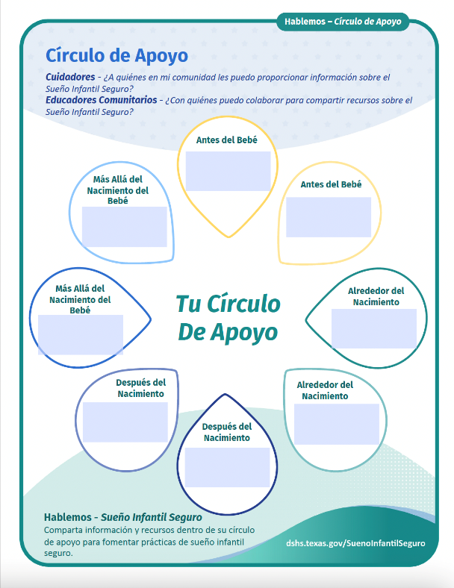
El Círculo de Apoyo de una Comunidad
¿Dónde encaja usted dentro del círculo?
Los padres y cuidadores pueden recibir apoyo de múltiples fuentes y en distintos momentos.
Hablemos - Sueño Infantil Seguro
Notes:
(Este diapositiva se puede usar para detenerse y tomar un descanso para estirarse.)
Pida a los participantes que busquen el volante Hablemos - Círculo de Apoyo que se muestra en la diapositiva.
Actividad:
Pida a los participantes que se pongan de pie y trabajen juntos formando un círculo que incluya cada uno de los puntos de contacto que se muestran dentro del círculo de apoyo:
Antes del bebé
Alrededor del nacimiento
Después del nacimiento
Más allá del nacimiento
Una vez que el grupo forme un círculo, pídales que compartan dónde trabajan y qué punto de contacto impactan.

Slide 22

¿Qué Sabemos?
Hablemos - Sueño Infantil Seguro

Slide 23
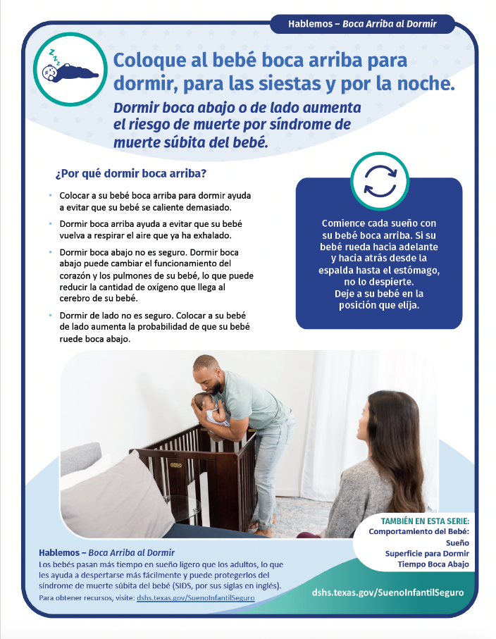
¿Qué Sabemos?
Comportamientos del bebé
Recomendaciones
Juego de mitos y realidades
Hablemos - Sueño Infantil Seguro
Notes:
Antes de pasar a la siguiente sección, busque las Guías de Discusión incluidas en su kit de herramientas como referencia. Las Guías incluyen un lado dirigido a los padres (lado azul) que ayuda a explicar el "por qué" detrás de las recomendaciones de la AAP 2022, así como un lado para el facilitador que incluye respuestas a las barreras comunes experimentadas por los padres (lado verde).
Ahora que todos están listos, en esta sección cubriremos:
Introducción de los comportamientos normales del bebé;
Una discusión sobre el "por qué" detrás de las recomendaciones de sueño seguro para los bebés; y
Compartir información sobre temas especiales que pueden afectar las prácticas de sueño seguro.
Crédito de la imagen: DSHS de Texas

Slide 24
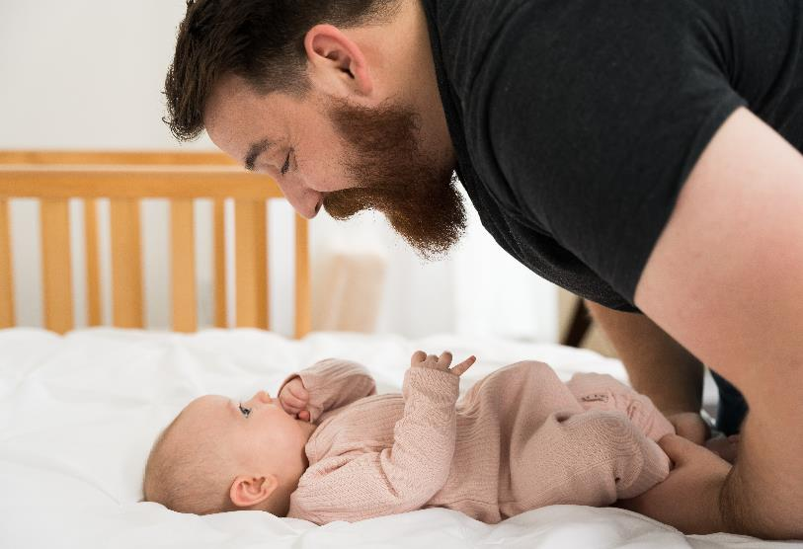
¿Cuál es el Comportamiento Normal de un Bebé?
Los padres a menudo se preocupan por los siguientes problemas:
  Por qué llora su bebé
  Cómo come su bebé
  Cómo duerme su bebé
  Estos factores pueden hacer que cambien la forma en que adoptan prácticas seguras de sueño infantil.
Hablemos - Sueño Infantil Seguro
Notes:
¿Cuáles son algunas de las preocupaciones que surgen con frecuencia cuando trabajan con familias? (Ejemplos: Llorar, Dormir, ¿Alimentarse?)
Estas preocupaciones communes pueden tener un impacto en las prácticas de sueño seguro por parte de los padres o cuidadores. Por eso, incluimos estos temas en las Guías de discusión para ayudar a los padres a prepararse para estas preocupaciones, a las cuales llamamos “comportamientos del bebé”
Cuando los padres entienden lo que su bebé necesita, o cómo su bebé puede estar tratando de comunicar sus necesidades, están más preparados para manejar estos problemas al desarrollar un plan con anticipación para que se sientan menos estresados por encontrar una solución. ​
​
Como vemos con las recomendaciones de sueño seguro, cuando no saben el "por qué" detrás del comportamiento, podemos llegar a soluciones que incluyen prácticas de sueño inseguras.​
​
La capacitación de hoy se centra en:
Llanto
Alimentación
Patrones de sueño del bebé​
​
​​Fuente de información: Texas WIC (breastmilkcounts.com) and Dr. Jane Heinig, UC Davis California​
​
Crédito de la imagen: Texas DSHS

Slide 25

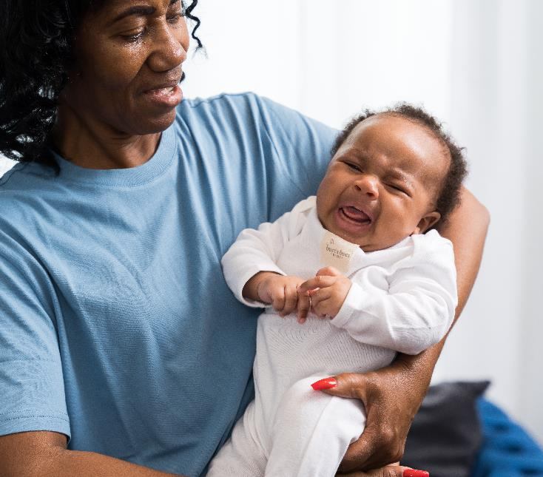
Comportamiento del Bebé - Llanto
El llanto es la forma en que un bebé dice: "¡algo tiene que cambiar ahora!”
Enseñe a los padres y cuidadores a calmar a su bebé:
Sostener a su bebé cerca o en contacto piel con piel.
Hablarle o cantarle en voz baja a su bebé usando sonidos o palabras relajantes.
Mecer a su bebé suavemente con un movimiento hacia adelante y hacia atrás.
Masajear suavemente la espalda, los brazos y las piernas de su bebé.
Hablemos - Sueño Infantil Seguro
Notes:
Comportamiento del bebé- Llanto- El llanto permite a los padres y cuidadores saber que el bebé necesita atención rápida y ayuda a mover a los adultos a la acción.
Los bebés pueden usar señales o dar señas para que sus padres sepan lo que necesitan antes de que comiencen a llorar. Pero esas señales pueden ser difíciles de entender cuando están aprendiendo a cuidar a su bebé o pueden pasarse por alto fácilmente cuando los padres están cansados.
Promueva a los padres a buscar la causa de la angustia del bebé: podría ser que tenga demasiado calor o frío, que tenga gas atrapado y necesite eructar, que lo carguen o que le cambien el pañal, que esté sobreestimulado, que sienta dolor o que tenga hambre. A menudo, los padres y otros cuidadores creen que llorar equivale a hambre, lo que puede hacer que intenten alimentar al bebé cada vez. A medida que los padres conocen a su bebé con el paso del tiempo, es más fácil determinar el "por qué" detrás de su llanto. ​
​​
Los padres pueden tratar de calmar a su bebé de las siguientes maneras:
sosteniendo al bebé piel con piel,
hablar o cantar en voz baja mientras arrullan al bebé
Masajes suaves
Llevarlos a pasear en un portabebés, cochecito o carreola ​
​
​
Fuente de información: Texas WIC (breastmilkcounts.com) and Dr. Jane Heinig, UC Davis California
​
Crédito de la imagen: Texas DSHS

Slide 26


Comportamiento del Bebé - Señales de Alimentación
Los bebés usan señales para expresar una necesidad.​
Cuando los bebés están listos para comer, es posible que:
Lleven sus manos o los puños a la boca.
Hagan movimientos de succión o ruidos suaves.
Chasqueen los labios.
Busquen pecho con la boca.
Cuando los bebés están llenos y quieren dejar de comer, pueden:
Soltar el pecho o el biberón.
Alejarse del pecho o del pezón.
Relajar su cuerpo y abrir sus manos.
Hablemos - Sueño Infantil Seguro
Notes:
Comportamiento del bebé: señales de alimentación: los bebés usan señales para que los padres y cuidadores sepan cuándo quieren comenzar o dejar de alimentarse.​​
[Leer diapositiva]​
​
Todos los bebés dan estas señales, sin importar cómo se alimenten, por lo que enseñar a los padres estas señales puede ayudarlos a responder mejor a las necesidades de su bebé. Si los padres o cuidadores no saben identificar cuándo su bebé tiene hambre, pueden optar por darles fórmula para mantener al bebé "más lleno", o pueden agregar sólidos a su dieta antes de lo recomendado, lo que puede tener un impacto en el suministro de leche de la madre y limitar el tiempo que puede amamantar exclusivamente. No es recomendado alimentar al bebé demasiado con biberón para que duerman más, ya que puede disminuir su protección contra SIDS..​
​
Si los padres tienen alguna inquietud sobre los patrones de alimentación de su bebé, anímelos a hablar con el médico, o si están amamantando, que visiten a una consultora de lactancia para obtener ayuda.​
​
Contexto adicional (si es necesario):​
Los padres y cuidadores también pueden expresar su preocupación de que su bebé quiera alimentarse todo el tiempo. Puede ser útil explicar que:​
Puede haber momentos en los que sienta que su bebé quiere amamantar con más frecuencia durante períodos cortos de tiempo durante el día, a veces cada hora. ​
Esto se llama "alimentación frecuente" y tiende a durar solo unos pocos días.
Puede estar seguro de que la alimentación frecuente está bien si su bebé está aumentando de peso y creciendo bien, pasa algo de tiempo entre las comidas estando tranquilo y contento.​
​
Fuente de información: Texas WIC (breastmilkcounts.com) and Dr. Jane Heinig, UC Davis California​
​
Crédito de la imagen: Texas DSHS

Slide 27

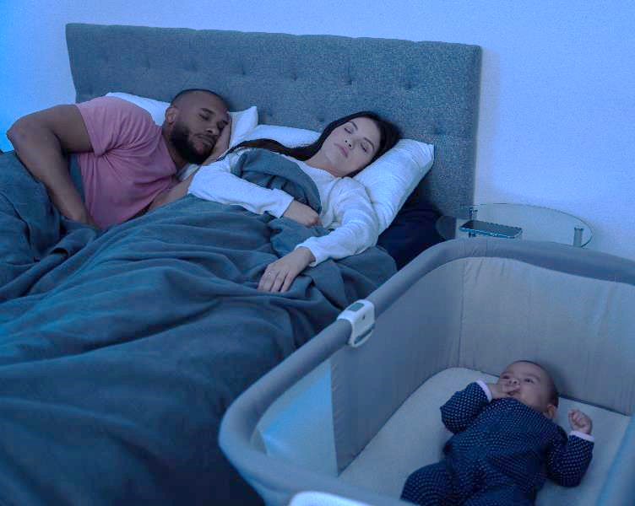
Comportamiento del Bebé - Dormir
Es normal que los bebés se despierten a menudo por la noche.
Los recién nacidos pasan más tiempo en un sueño ligero y activo, lo que les ayuda a despertarse más fácilmente para comer, mantenerse calientes y moverse cuando es necesario.
El sueño ligero ayuda a que el cerebro de los bebés crezca.
Conforme los bebés crecen, duermen durante períodos de tiempo más largos y pasan más tiempo en sueño profundo.
Hablemos - Sueño Infantil Seguro
Notes:
Comportamiento del bebé- Sueño- Es normal que los bebés se despierten con frecuencia por la noche. Despertarse es protector y señala una necesidad, por lo que hay muchas razones por las que los bebés pequeños no duermen (y no deben) toda la noche.
Los bebés recién nacidos pasan más tiempo en un sueño ligero y activo, lo que les ayuda a despertarse más fácilmente.
En el sueño ligero, los recién nacidos sueñan y este es también un momento para el crecimiento del cerebro. Al igual que los adultos, es más probable que se despierten cuando están soñando.
Si los bebés duermen demasiado profundamente, es posible que no puedan despertarse si tienen demasiado calor o frío o si necesitan más aire.​
Es comprensible que los nuevos padres estén buscando respuestas para dormir más. Este es un momento de adaptación para toda la familia. Debido a que despertarse con frecuencia por la noche es normal para los recién nacidos, el entrenamiento del sueño en realidad va en contra de su desarrollo normal. Compartir esta información con los padres desde el principio les ayudará a entender que esto es normal y a planificar cómo descansar.​
​
​
Opcional:
¿Cuáles son algunas de las cosas que podría sugerir a los padres y cuidadores para ayudarlos a descansar?
​
(Fuente de información: WIC de Texas (breastmilkcounts.com) y Dra. Jane Heinig, UC Davis California)
​
Crédito de la imagen: DSHS de Texas

Slide 28
Revisión de las recomendaciones para el sueño
Boca Arriba al Dormir
Superficie para Dormir
Lactancia
Compartir Habitación
Despejar la Cuna
Libre de Humo y Vapor
Evite el Alcohol y las Drogas
Chupones
Sobrecalentamiento
Cuidado Prenatal
Revisiones Médicas del Bebé
Evite Monitores y Dispositivos
Tiempo Boca Abajo
Envolver al Bebé
Otras Recomendaciones
Hablemos - Sueño Infantil Seguro
Notes:
Las recomendaciones de esta sección provienen de la Declaración de la Academia Estadounidense de Pediatría - Muertes infantiles relacionadas con el sueño: recomendaciones actualizadas de 2022 para reducir las muertes infantiles en el entorno del sueño.
Cuando capacite a los educadores de su comunidad, es importante revisar las recomendaciones, incluso si cree que está capacitando a una sala llena de expertos. Las recomendaciones se proporcionan en orden de evidencia para respaldar la reducción del riesgo y están alineadas con el Infográfico de Sueño seguro para bebés del DSHS.
Las diapositivas incluyen la recomendación, una declaración de "por qué" en negritas detrás de la recomendación y, en la sección de notas, contexto y recursos adicionales en caso de que los necesite.
​
Referencia:
AAP Technical Report
Link: https://publications.aap.org/pediatrics/article/150/1/e2022057991/188305/Evidence-Base-for-2022-Updated-Recommendations-for?autologincheck=redirected

Slide 29

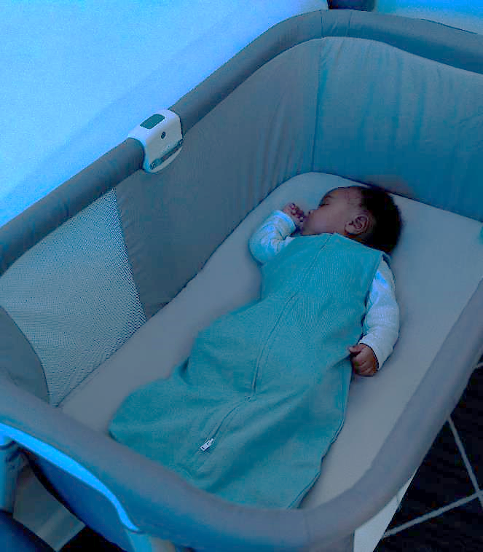
Boca Arriba para Cada Sueño
Dormir boca abajo o de lado aumenta el riesgo de muerte por SIDS.
Dormir boca arriba es lo más seguro para los bebés.
Los bebés deben colocarse boca arriba para dormir cada vez que duermen, incluidas las siestas.
Los bebés que duermen boca abajo tienen un riesgo mucho mayor de muerte inesperada, especialmente si suelen dormir boca arriba.
Hablemos - Sueño Infantil Seguro
Notes:
Los padres y cuidadores a menudo están preocupados por la posición en la que colocar a un bebé para dormir una vez que sus bebés pueden darse la vuelta.
Una vez que los bebés pueden darse la vuelta (alrededor de los 4-6 meses de edad), corren menos riesgo. Continúe colocando al bebé para dormir boca arriba cuando lo ponga a dormir. Si se dan la vuelta por sí solos, se les puede permitir dormir de esa manera. Sin embargo, una vez que los bebés pueden darse la vuelta, la recomendación de mantener todos los objetos fuera de su cuna es aún más importante para que no se den la vuelta sobre otros objetos en su cuna.
POR QUÉ: dormir boca abajo o de lado aumenta el riesgo de muerte por SIDS
Dormir boca arriba es lo más seguro para los bebés y debe usarse para cada sueño, incluidas las siestas.​
Los bebés que duermen boca abajo tienen un riesgo mucho mayor de muerte inesperada, especialmente si suelen dormir boca arriba.​
Los padres deben compartir esta información con todas las personas que cuidan al bebé
¿Por qué la posición para dormir se relaciona con la muerte infantil?
Dormir boca abajo aumenta el riesgo de que el bebé vuelva a respirar el mismo aire que está bajo la cara del bebé.
Dormir boca abajo aumenta el riesgo de que el bebé se sobrecaliente.
En los bebés pequeños, de 2 a 3 meses, dormir boca abajo cambia la forma en que el sistema nervioso controla el sistema cardiovascular.
(Fuente de información: Recomendaciones de la AAP y NCEMCH y NAPPSS)
Crédito de la imagen: Texas DSHS

Slide 30

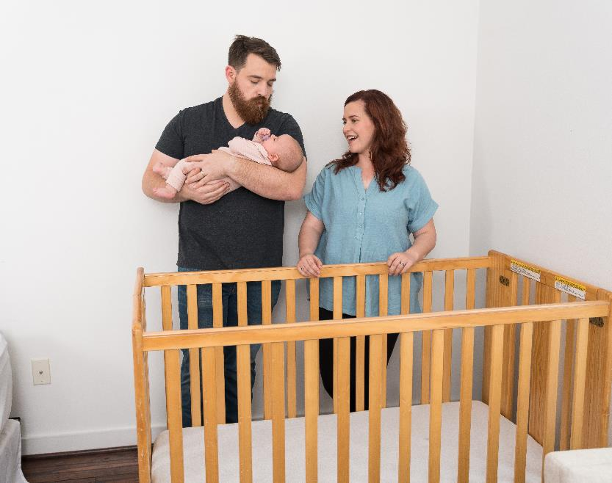
Superficie Para Dormir
Las superficies blandas, como sofás, espuma viscoelástica o mantas esponjosas, pueden hacer que se corte la respiración de su bebé.
Asegúrese de que la superficie para dormir sea firme, plana y nivelada (no en ángulo) y que esté cubierta solo con una sábana ajustable.
Solo ponga un bebé por cuna; Los bebés no deben compartir un espacio para dormir con un gemelo, otros hermanos o mascotas.
Notes:
Los objetos blandos, la ropa de cama y otros artículos en el entorno del sueño pueden convertirse en una barrera para la respiración del bebé y provocar la muerte.
- Use una superficie para dormir aprobada por seguridad* que sea firme, plana y nivelada (no inclinada) y que esté cubierta solo con una sábana ajustable.
- Saque de la cuna juguetes, animales de peluche, almohadillas protectoras, mantas y otros objetos.
- No utilice cuñas ni dispositivos de posicionamiento.
- No use protectores de cuna.
- El bebé debe tener su propia superficie para dormir; Los bebés no deben compartir un espacio para dormir o una cuna con un gemelo, otros hermanos o mascotas.
- No lo coloque cerca de cortinas o cordones de ventanas, no cuelgue móviles por encima de la cabeza.
​
Escuchará el término "aprobado por seguridad" durante esta capacitación. ¿Qué significa esto? ¿Cómo saben los padres y cuidadores si la superficie para dormir de su bebé es segura?
La Comisión de Seguridad de Productos del Consumidor de EE. UU., la agencia que rastrea los accidentes y las muertes con productos y ayuda a mantener a los bebés a salvo de productos que pueden ser dañinos o causar accidentes, han desarrollado estándares para las superficies para dormir aprobadas por seguridad, como cunas, moisés, áreas de juego portátiles y sidecars (fijación a una cama para adultos que proporciona un espacio seguro separado, pero cercano). Los padres pueden inscribirse para recibir alertas de retiro del mercado en el sitio web de la CPSC para asegurarse de que su cuna no haya sido retirada del mercado.
www.cpsc.gov/SafeSleep
​
​
Contexto adicional (si es necesario):
Los colchones con la parte superior acolchada, los colchones de espuma y otras superficies blandas son un problema porque la cara del bebé puede ser empujada hacia ellos y la respiración puede bloquearse. Estos elementos en el área de sueño del bebé pueden aumentar cinco veces el riesgo de muerte relacionada con el sueño.
​
​
(Fuente de información: recomendaciones de la AAP y NCEMCH y NAPPSS Building on Campaigns with Conversations Training)
Crédito de la imagen: DSHS de Texas

Slide 31

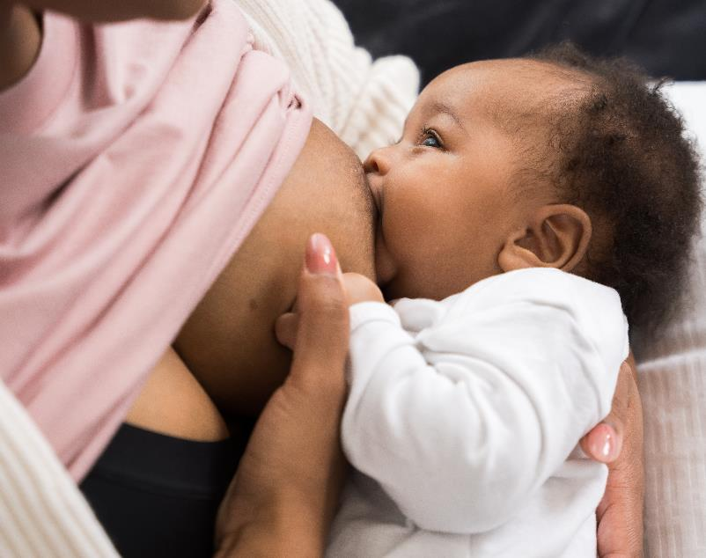
Amamantar para Reducir el Riesgo de SIDS
Alimentar al bebé solo con leche materna durante los primeros seis meses proporciona la mayor protección contra el SIDS.
Cuanto más tiempo se alimente exclusivamente a un bebé con leche materna, menor será el riesgo de morir de SIDS.
Alimentar al bebé con leche materna del pecho o del biberón es más protector que no alimentar al bebé con leche materna en absoluto.
Notes:
POR QUÉ: alimentar al bebé solo con leche materna durante los primeros seis meses proporciona la mayor protección contra el SIDS.
La protección depende de la dosis, lo que significa que cuanto más tiempo un bebé sea alimentado exclusivamente con leche materna, menor será su riesgo de morir de SMSL.
Proporcionar leche materna al pecho o con biberón es más protector que no alimentar con leche materna en absoluto.
La lactancia materna es la forma biológica normativa de alimentar a un bebé y todas las demás formas de alimentación deben imitar fielmente la lactancia materna, siempre que sea posible. Reconocemos que no todas las madres pueden amamantar con éxito o pueden optar por proporcionar fórmula a sus bebés. Es importante compartir la recomendación de que la leche materna / lactancia materna ofrece una protección contra el SIDS, pero igualmente importante compartir con las madres que usan fórmula, es información sobre cómo preparar, almacenar y alimentar a su bebé de manera segura, prestando atención a las señales de alimentación de las que hablaremos anteriormente y usar la alimentación con biberón para imitar el ritmo normal de la lactancia. La información de recursos de fórmula se incluye en las notas de la diapositiva.
​
​
Contexto adicional (si es necesario):
La alimentación con fórmula aumenta el riesgo de que el bebé padezca el síndrome de muerte súbita del lactante. Esto puede deberse a que la leche materna protege a los bebés de infecciones y diarrea y a que los bebés que son amamantados no duermen tan profundamente y pueden despertarse más fácilmente si no reciben suficiente oxígeno. Por lo tanto, el consejo que reciben los padres de agregar fórmula a la dieta del bebé para que duerma más tiempo es contraproducente: dormir más profundamente y por más tiempo puede aumentar el riesgo de muerte.
(Fuente de información: recomendaciones de la AAP y NCEMCH y NAPPSS Building on Campaigns with Conversations Training)
​
Se debe proporcionar a los padres la siguiente información con respecto a la alimentación:
Para aquellas que no están amamantando directamente, o que están alimentando con leche materna con biberón
Manipulación y almacenamiento seguros de la leche materna
Preparación segura del biberón y de todos los implementos de alimentación
Preparación segura de la fórmula
Alimentación con biberón a ritmo​
Fuente de información: CDC- Directrices y recomendaciones: https://www.cdc.gov/breastfeeding/recommendations/index.htm)
Recurso adicional: https://texaswiccatalog.specialbee.com/product/breastfeeding-guide-how-to-get-off-to-a-great-start/
​
Crédito de la imagen: DSHS de Texas

Slide 32

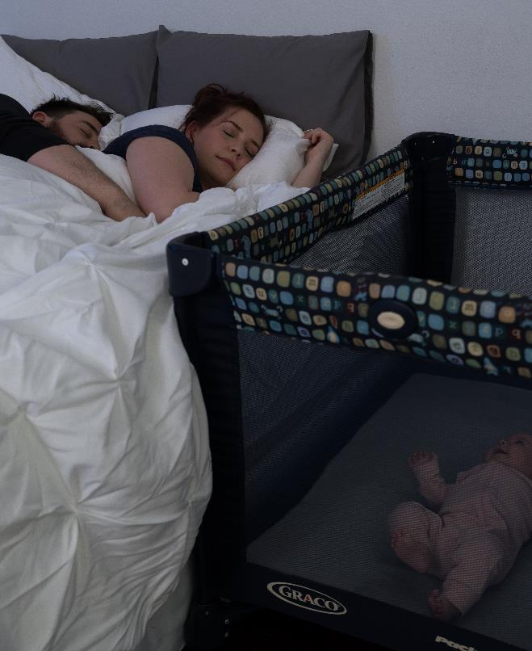
Compartir la Habitación con su Bebé
Mantener al bebé cerca permite a los padres observar y responder a las necesidades de su bebé de inmediato.
Compartir habitación durante al menos los primeros seis meses e idealmente el primer año.
Antes de llevar al bebé a la cama, retire toda la ropa de cama blanda, los juguetes y las almohadas.
Si un padre o cuidador se queda dormido con el bebé en la cama, vuelva a colocarlo en una superficie para dormir separada y aprobada por seguridad tan pronto como se despierte.
Notes:
POR QUÉ: mantener al bebé cerca permite a los padres observar y responder a las necesidades de su bebé de inmediato.Existe evidencia de que dormir en la habitación de los padres, en una superficie separada para dormir, reduce el riesgo de SMSL hasta en un 50%.
Compartir habitación durante al menos los primeros seis meses e idealmente el primer año.
Cuando lleve al bebé a una cama de adulto para alimentarlo o consolarlo, quítele toda la ropa de cama blanda, los juguetes y las almohadas.
Si uno de los padres o cuidadores se queda dormido mientras lo alimenta o lo consuela, tan pronto como se despierte, vuelva a colocar al bebé en una superficie separada para dormir aprobada por seguridad.
Contexto adicional (si es necesario):
Colocar la cuna cerca de la cama de los padres permite que los padres vean y respondan a su bebé, controlen las necesidades de su bebé y pueden facilitar la alimentación y el consuelo. Los bebés que comparten la habitación con sus padres tienen más despertares pequeños y esto puede evitar que duerman demasiado profundamente de una manera que aumenta el riesgo de muerte relacionada con el sueño. Por último, compartir habitación apoya la continuación de la lactancia materna y sus efectos protectores y beneficios positivos para la salud.
Evite colocar a su bebé para que duerma en un sofá, sillón o dispositivo para sentarse, como un columpio, un asiento para bebés o un asiento de seguridad para el automóvil (excepto cuando esté en un automóvil).
Fuente de información: Recomendaciones de la AAP y NCEMCH y NAPPSS Construyendo sobre Campañas con Conversaciones Capacitación)
​
Crédito de la imagen: DSHS de Texas

Slide 33
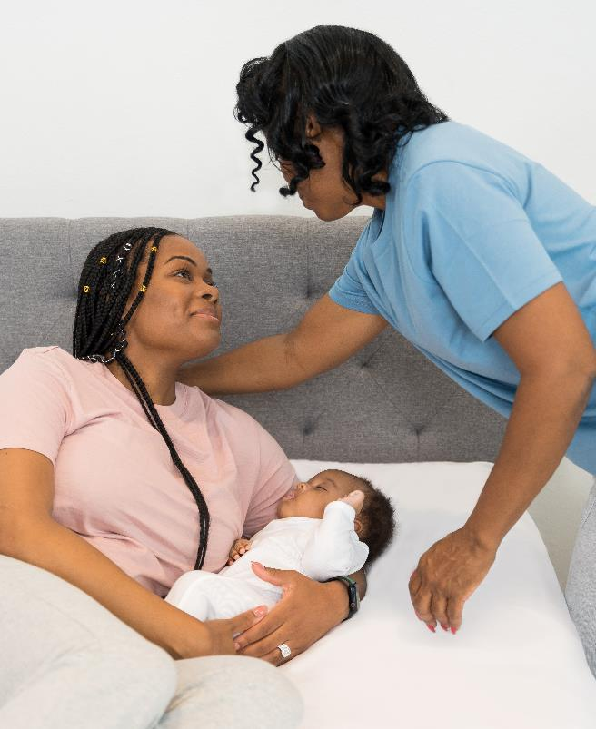
Amamantar y Sueño Seguro: Como Hacerlo Funcionar
La lactancia materna y el compartir la cama a menudo pueden ser un tema difícil de hablar con los padres y cuidadores.
Puede ayudar a los padres a crear un plan y compartir los siguientes temas:
  Preparar el espacio para dormir.
  Sueño normal impulsado por las hormonas durante la lactancia.
  Cómo responder a la somnolencia o quedarse dormido al alimentarse.
Notes:
Reconocemos la intersección de la lactancia materna y compartir la cama y cómo esto puede crear tensión para los padres cuando las recomendaciones de sueño seguro solo se enfocan en lo que "no se debe hacer".​
El uso del enfoque de conversaciones Hablemos puede ayudar a identificar y reducir los riesgos potenciales. Compartir información con los padres y cuidadores, como por ejemplo:
Preparar el espacio para dormir antes de llevar al bebé a la cama para alimentarlo o consolarlo
Ayude a las madres que amamantan a entender que es probable que se sienta somnoliento durante la lactancia, que es normal y que se debe a las hormonas que se liberan durante la lactancia y que causan somnolencia
Desarrolle un plan para evitar que se quede dormido, como poner una alarma para ayudar a mantenerlos despiertos, pedirle a alguien que se quede con usted mientras amamanta o consuela al bebé en su cama, y otros.
​
Contexto adicional (si es necesario):
La coalición NAPPSS que desarrolló Construyendo Campañas a través de Conversaciones encontró que una preocupación común de los educadores comunitarios era:
No soy una experta en lactancia materna ni en sueño seguro. ¿Cómo se supone que debo integrar estos temas en una conversación?
Estos módulos le proporcionarán los conocimientos necesarios para mantener conversaciones con las familias sobre ambos temas. Vea esta capacitación como un deporte de equipo: es posible que deba identificar a otras personas dentro de su Círculo de Apoyo con más experiencia para guiar a las familias a través de la implementación del sueño seguro y la lactancia materna en el hogar con sus bebés. Pero puede plantear ambos problemas y proporcionar la información básica que las familias necesitan para decidir aceptarlos. Si plantean preguntas técnicas, puede confiar en otros expertos y conectarlos con esos recursos. Pero para la familia, estos dos problemas son los mayores desafíos a los que se enfrentan cuando tienen un nuevo bebé en casa, no están separados en absoluto, y para apoyar eficazmente a las familias, ¡tenemos que romper los silos!
​
(Fuente de información: recomendaciones de la AAP y NCEMCH y NAPPSS Building on Campaigns with Conversations Training)
​
Crédito de la imagen: DSHS de Texas

Slide 34

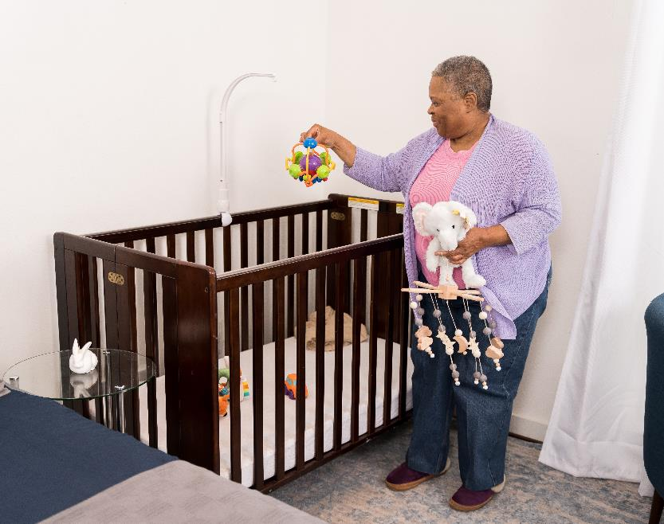
Cuna Despejada
Los objetos blandos, la ropa de cama y otros artículos en el entorno del sueño pueden convertirse en una barrera para la respiración del bebé y provocar la muerte.
Asegúrese de que la superficie para dormir sea firme, plana y nivelada (no en ángulo) y que esté cubierta solo con una sábana ajustable.
Solo ponga un bebé por cuna; Los bebés no deben compartir un espacio para dormir con un gemelo, otros hermanos o mascotas.
Notes:
Los objetos blandos, la ropa de cama y otros artículos en el entorno del sueño pueden convertirse en una barrera para la respiración del bebé y provocar la muerte.
Use una superficie para dormir aprobada por seguridad* que sea firme, plana y nivelada (no inclinada) y que esté cubierta solo con una sábana ajustable.
Saque de la cuna juguetes, animales de peluche, almohadillas protectoras, mantas y otros objetos.
No utilice cuñas ni dispositivos de posicionamiento.
No use protectores de cuna.
El bebé debe tener su propia superficie para dormir; Los bebés no deben compartir un espacio para dormir o una cuna con un gemelo, otros hermanos o mascotas.
No lo coloque cerca de cortinas o cordones de ventanas, no cuelgue móviles por encima de la cabeza.​
Escuchará el término "aprobado por seguridad" durante esta capacitación. ¿Qué significa esto? ¿Cómo saben los padres y cuidadores si la superficie para dormir de su bebé es segura?
La Comisión para la Seguridad de los Productos del Consumidor de EE. UU., la agencia que rastrea los accidentes y las muertes con productos y ayuda a mantener a los bebés a salvo de productos que pueden ser dañinos o causar accidentes, han desarrollado estándares para las superficies para dormir aprobadas por seguridad, como cunas, moisés, áreas de juego portátiles y sidecars (fijación a una cama para adultos que proporciona un espacio seguro separado, pero cercano). Los padres pueden inscribirse para recibir alertas de retiro del mercado en el sitio web de la CPSC para asegurarse de que su cuna no haya sido retirada del mercado.
www.cpsc.gov/SafeSleep
​
​
Contexto adicional (si es necesario):
Los colchones con la parte superior acolchada, los colchones de espuma y otras superficies blandas son un problema porque la cara del bebé puede ser empujada hacia ellos y la respiración puede bloquearse. Estos elementos en el área de sueño del bebé pueden aumentar cinco veces el riesgo de muerte relacionada con el sueño.
​
​
(Fuente de información: recomendaciones de la AAP y NCEMCH y NAPPSS Building on Campaigns with Conversations Training)
Crédito de la imagen: DSHS de Texas

Slide 35

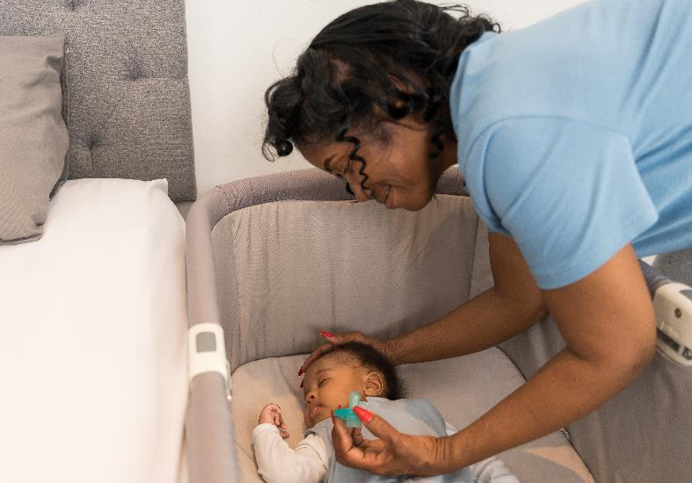
Ofrecer un Chupón a la Hora de la Siesta y a la Hora de Acostarse para Reducir el Riesgo de SIDS
La succión, ya sea durante la lactancia o cuando se usa un chupón mientras duerme, puede ayudar a evitar que el bebé duerma demasiado profundamente.
Use un chupón que no tenga juguetes ni cordones.
Nunca coloque un chupete en la ropa del bebé para evitar asfixia, estrangulamiento o asfixia.
Si el chupete se cae de la boca del bebé mientras duerme, no es necesario volver a ponérselo.
Notes:
POR QUÉ: la succión, ya sea durante la lactancia o cuando se usa un chupón durante el sueño, puede ayudar a evitar que el bebé duerma demasiado profundamente
Comparta el uso seguro del chupete con sus padres y cuidadores, lo que incluye:
- Usar un chupón que sea de juguetes, cordones
- Nunca coloque un chupete en la ropa del bebé para evitar asfixia, estrangulamiento o asfixia.
- Si el chupete se cae de la boca de su bebé mientras duerme, no es necesario que se lo vuelva a poner.
Adicionalmente
Chuparse el dedo o el pulgar no reduce el riesgo de SIDS.
En el caso de los bebés lactantes, se pueden introducir chupetes una vez que la lactancia materna vaya bien. Esto viene determinado por:
El bebé está tranquilo y satisfecho después de alimentarse
No hay dolor para la mamá cuando el bebé amamanta
El bebé está aumentando de peso y creciendo bien
​
Fuente de información - Recomendaciones de la AAP, NCEMCH y NAPPSS Construyendo sobre Campañas con Capacitación en Conversaciones, y Academia de Medicina de la Lactancia Materna - Protocolo Clínico # 3- Alimentación suplementaria en el recién nacido amamantado a término saludable, revisado en 2017
​
Crédito de la imagen: DSHS de Texas

Slide 36


Manténgase Libre de Humo y Vapor
Compartir la cama con fumadores adultos o usuarios de vapeo aumenta las posibilidades de muerte.
Fumar durante el embarazo aumenta el riesgo de que el bebé padezca el síndrome de muerte súbita del bebé.
El humo en el entorno del bebé después del nacimiento también puede aumentar el riesgo de que el bebé muera de SIDS.
Compartir la cama con alguien que fuma, consume alcohol o drogas aumenta el riesgo de SIDS.
Notes:
Por qué-
La exposición de un bebé al humo durante el embarazo y después del nacimiento aumenta su riesgo de morir de SIDS
Para mantener al bebé sano, anime a los padres y a todos los cuidadores a mantener un ambiente libre de humo y vapeo
Es importante compartir las formas en que el humo puede transferirse al bebé:
De primera mano: uso directo de tabaco y cigarrillos electrónicos
De segunda mano: el entorno que rodea al bebé
Tercera mano: humo en la ropa y otros objetos como mantas y muebles.
​
Contexto adicional (si es necesario):
Puede ser útil compartir algunos de los peligros del alcohol y las drogas con los padres y cuidadores:
Es más probable que se den la vuelta sobre su bebé mientras duermen si beben, consumen drogas o toman medicamentos que les dan sueño mientras comparten la cama con su bebé.
Compartir la cama con su bebé también es más riesgoso si ellos o cualquier otra persona consume alcohol o drogas y también es fumador.
Lo mejor que pueden hacer por su salud y la salud del bebé es dejar de consumir alcohol, drogas y fumar.
Pídele ayuda a su médico.​
Las sustancias químicas emitidas por los fumadores (incluso si no están fumando directamente cerca del bebé) afectan el funcionamiento del sistema nervioso del bebé y pueden tener un efecto negativo en la capacidad del bebé para despertarse si no está recibiendo suficiente oxígeno. Además, estas sustancias químicas aumentan el riesgo de que el bebé sufra infecciones respiratorias y de otro tipo que se asocian con un mayor riesgo de muerte relacionada con el sueño y, por supuesto, no son buenas para la salud general del bebé y de otros niños en el hogar.
​
Fuente de información: Recomendaciones de la AAP y NCEMCH y NAPPSS Aprovechar las campañas con la capacitación en conversaciones
​
Crédito de la imagen: foto de iStock comprada para uso ilimitado por DSHS Tobacco Prevention and Control (usada con permiso).

Slide 37


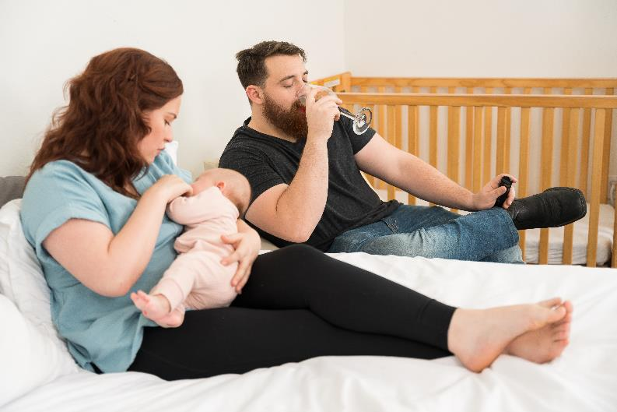
Evite el Alcohol, la Marihuana, los Opioides y las Drogas Ilícitas
Los bebés expuestos al alcohol y las drogas durante el embarazo y después del nacimiento pueden tener más dificultades para despertarse cuando necesitan ayuda.
Compartir la cama con el bebé es más riesgoso si los padres o cuidadores fuman o consumen drogas o alcohol.
Es más probable que los padres se den la vuelta sobre su bebé mientras están bajo los efectos del alcohol.
Notes:
Por qué-Los bebés expuestos al alcohol y las drogas durante el embarazo y después del nacimiento pueden tener más dificultades para despertarse cuando necesitan ayuda.
Es importante evitar el alcohol y las drogas durante el embarazo y después del parto. El consumo de alcohol o drogas afecta el juicio de los padres en general, sin embargo, parece haber un riesgo particular cuando se comparte la cama: el padre no se despierta tan fácilmente ni se sintoniza con las señales de angustia del bebé. Esta preocupación se aplica a los medicamentos recetados o de venta libre que son sedantes, que causan somnolencia o somnolencia, no solo a las drogas ilegales.
​Comparta los peligros del consumo de alcohol y drogas con sus padres y cuidadores:
Es más probable que se den la vuelta sobre el bebé mientras duermen si beben, consumen drogas o toman medicamentos que les dan sueño mientras comparten la cama con su bebé.
Compartir la cama con su bebé también es más riesgoso si ellos o cualquier otra persona consume alcohol o drogas y también es fumador.
Lo mejor que pueden hacer por su salud y la salud del bebé es dejar de consumir alcohol, drogas y fumar.
Pídale a su médico que le ayude a dejar de fumar.
Verifique si algún medicamento que los padres están tomando les causa somnolencia.
​
(Fuente de información: recomendaciones de la AAP y NCEMCH y NAPPSS Building on Campaigns with Conversations Training)
​
Crédito de la imagen: DSHS de Texas

Slide 38

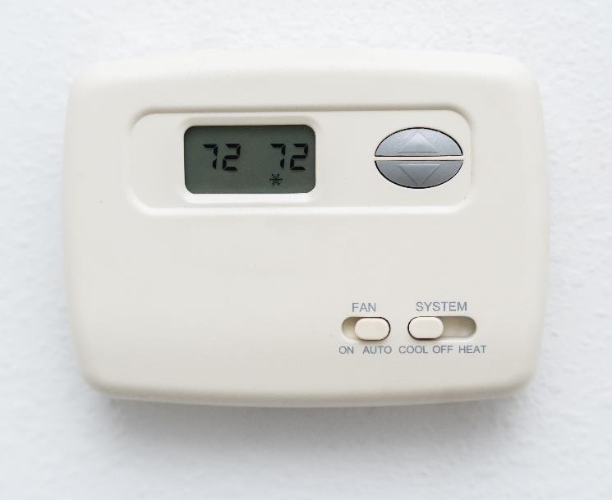
Evite que el Bebé se Caliente Demasiado
Si el bebé tiene demasiado calor, es posible que tenga problemas para despertarse y recibir oxígeno.
Mantenga la temperatura ambiente donde duerme el bebé lo suficientemente cómoda para un adulto ligeramente vestido.
Use un saco de dormir liviano o una cama con pies en lugar de una manta.
Cuando esté en el interior, mantenga la cabeza de su bebé libre de sombreros u otras cubiertas.
Un bebé sudoroso o húmedo tiene demasiado calor.
Notes:
POR QUÉ: si el bebé se calienta demasiado, es posible que tenga problemas para despertarse y recibir oxígeno.
​Mantenga la temperatura ambiente donde duerme el bebé lo suficientemente cómoda para un adulto ligeramente vestido.
Use un saco de dormir liviano o una cama con pies en lugar de una manta.
Cuando esté en el interior, mantenga la cabeza de su bebé libre de sombreros u otras cubiertas. Un bebé sudoroso o húmedo tiene demasiado calor.
Como regla general, si la temperatura ambiente es cómoda para ti, lo más probable es que también lo sea para tu bebé.
Contexto adicional (si es necesario):
Sobrecalentamiento
Las mantas y otros artículos blandos en la cuna aumentan el riesgo de que su bebé no pueda darse la vuelta y alejarse o mover ese artículo fuera de su camino. A diferencia de los adultos y los niños mayores, un bebé no puede darse la vuelta ni apartar el objeto del camino, lo que puede bloquear sus vías respiratorias y asfixiarse. Además, los sombreros y otros artículos blandos también pueden deslizarse y bloquear las vías respiratorias.
Como regla general, si la temperatura ambiente es cómoda para ti, lo más probable es que también lo sea para tu bebé.
Para mantener a su bebé caliente, use un saco de dormir o ropa para dormir con los pies. También puede vestir a su bebé con capas que se pueden quitar si su cara se pone demasiado roja o nota que está sudando.
​
Fuente de información: Recomendaciones de la AAP y NCEMCH y NAPPSS Building on Campaigns with Conversations Training)
​
Crédito de la imagen: DSHS de Texas

Slide 39

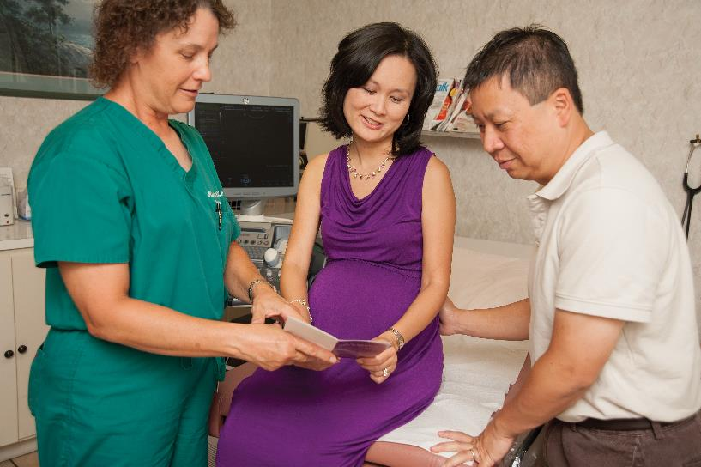
Busque un médico tan pronto como sepa que está embarazada y reciba atención médica regular durante el embarazo
Los médicos comparten actualizaciones sobre temas importantes de salud y seguridad para la mamá y el bebé.
Los controles médicos regulares cada mes hasta el nacimiento pueden ayudar a la mamá y al bebé a mantenerse saludables.
Las investigaciones demuestran que la atención prenatal puede ayudar a evitar que los bebés mueran mientras duermen
Fuente de la imagen: Programa WIC de Texas
Notes:
Por qué-
Los médicos comparten actualizaciones sobre temas importantes de salud y seguridad para la mamá y el bebé.
​
​Para tener un embarazo más saludable, visite a su médico tan pronto como sepa que está embarazada:Once a month for weeks ten through 28
Dos veces al mes durante las semanas 28 a 36
Semanalmente desde la semana 36 hasta el nacimiento
El médico puede recomendar más visitas si es necesario. Anime a las madres a hablar con su médico sobre el horario y cualquier pregunta que tengan.
(Fuente de información: recomendaciones de la AAP y NCEMCH y NAPPSS Building on Campaigns with Conversations Training)
​
Crédito de la imagen- Programa WIC de Texas

Slide 40

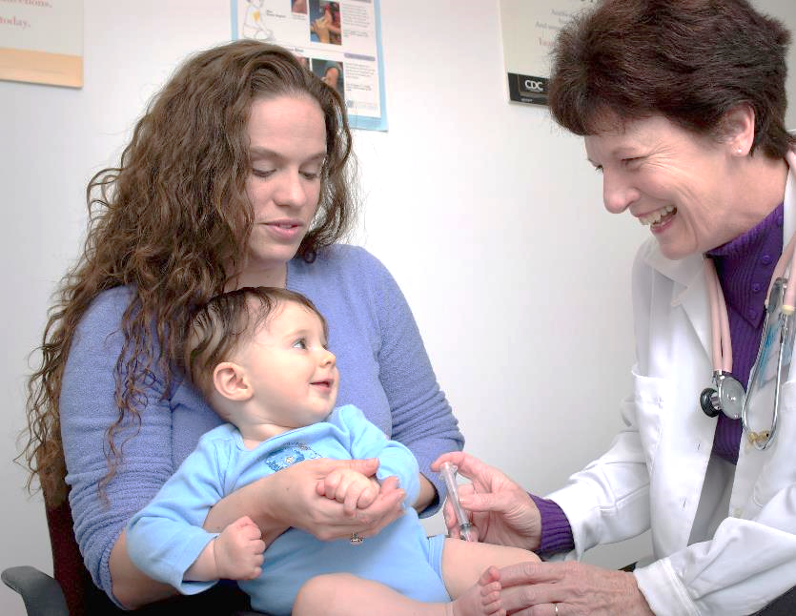
Siga los consejos de su médico o clínica sobre inyecciones, chequeos y otros problemas de salud para el bebé
Las vacunas ayudan a los bebés a mantenerse sanos, lo que puede protegerlos del síndrome de muerte súbita del lactante.
Los médicos tienen los consejos más actualizados sobre cómo mantener al bebé seguro y saludable.
Las visitas regulares ayudan a asegurarse de que su bebé esté creciendo y desarrollándose bien.
Fuente de la imagen: Centros para el Control y la Prevención de Enfermedades
Notes:
POR QUÉ: las vacunas ayudan a los bebés a mantenerse sanos, lo que puede protegerlos del síndrome de muerte súbita del lactante.
​​
A la mayoría de los bebés se les recomienda ver al médico en:
3-5 días de edad
1, 2, 3 meses de edad
6, 9, 12 meses de edad
El médico puede recomendar más visitas si es necesario. Anime a los padres a discutir el horario con el médico de su bebé.​
(Fuente de información: recomendaciones de la AAP y NCEMCH y NAPPSS Building on Campaigns with Conversations Training)
​
Crédito de la imagen: Centros para el Control y la Prevención de Enfermedades (CDC)

Slide 41

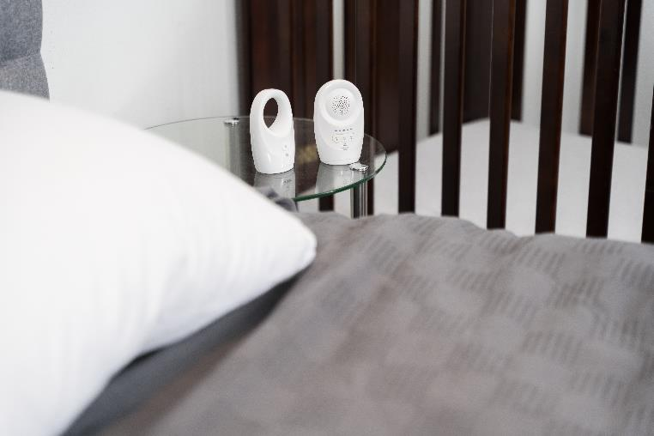
Evite el uso de monitores o dispositivos como su principal forma de reducir el riesgo de SIDS
Elegir usar un monitor o dispositivo en casa no reemplaza seguir todas las pautas de sueño seguro.
Ningún producto puede prevenir el SIDS.
Si usa un monitor u otro dispositivo por razones distintas a la detección del SIDS, siga todas las prácticas de sueño seguro.
Si tiene preguntas, anime a los padres a hablar con el médico del bebé.
Notes:
POR QUÉ: elegir usar un monitor o dispositivo en casa no reemplaza seguir todas las pautas de sueño Seguro
Ningún producto puede prevenir el SIDS, así que aliente a los padres y cuidadores a evitar los productos y dispositivos que afirman "prevenir" el SIDS y la muerte relacionada con el sueño, ya que esto puede dar una falsa sensación de seguridad. Anímelos a seguir todas las recomendaciones de sueño seguro.
​
(Fuente de información: recomendaciones de la AAP y NCEMCH y NAPPSS Building on Campaigns with Conversations Training)
Crédito de la imagen: DSHS de Texas

Slide 42


¿Qué Tiene que ver el Tiempo Boca Abajo con el Sueño Seguro de los Bebés?
El tiempo boca abajo fortalece los músculos que sostienen la cabeza del bebé y puede prevenir los puntos planos.
El tiempo boca abajo ayuda a los bebés a desarrollar la fuerza de los brazos, los hombros y el cuello.
El tiempo supervisado boca abajo todos los días ayuda a que el cerebro del bebé crezca aprendiendo y jugando.
Anime a los padres a compartir información sobre el tiempo boca abajo con los cuidadores del bebé.
Notes:
Por qué: el tiempo boca abajo fortalece los músculos que sostienen la cabeza de un bebé y puede prevenir los puntos planos.
La Academia Americana de Pediatría (AAP, por sus siglas en inglés) recomienda 30 minutos al día de tiempo boca abajo, pero esto se puede dividir en varias sesiones cortas, especialmente si al bebé no le gusta estar boca abajo al principio.El tiempo boca abajo puede comenzar unos días después del nacimiento, por períodos cortos de tiempo, varias veces al día. Los padres y cuidadores pueden aumentar este tiempo a medida que su bebé se fortalece. Los padres y otros compañeros de apoyo pueden pasar tiempo boca abajo directamente sobre su pecho.
Incluso si un bebé llora, anime a los padres y cuidadores a seguir intentándolo todos los días.
(Fuente de información: recomendaciones de la AAP y NCEMCH y NAPPSS Building on Campaigns with Conversations Training)
Crédito de la imagen: DSHS de Texas

Slide 43

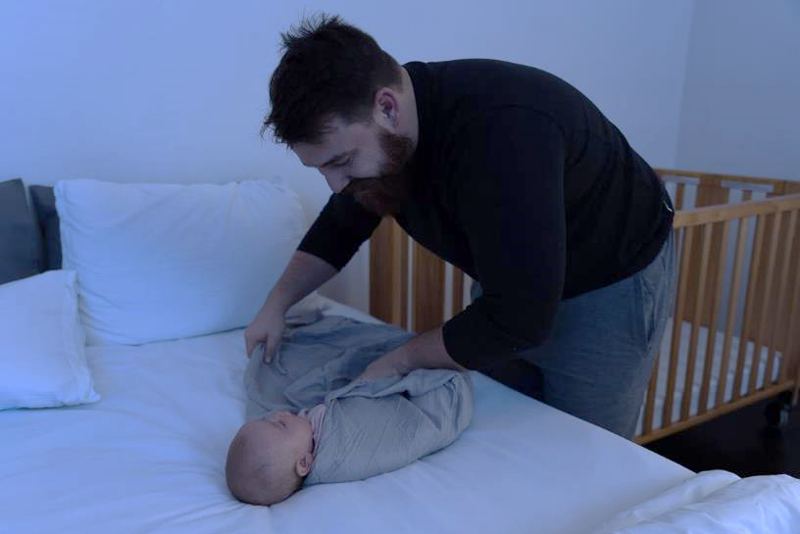
Evite Envolver al Bebé una Vez que Comience a Darse la Vuelta
Si el bebé es colocado boca abajo o se voltea boca abajo mientras está envuelto, el riesgo de muerte es mayor.
Tenga en cuenta que envolver al bebé no reduce el riesgo de SIDS.
Comparta las recomendaciones para que los padres y cuidadores las sigan.
Notes:
POR QUÉ- Si el bebé es colocado boca abajo o se voltea boca abajo mientras está envuelto, el riesgo de muerte es mayor.
Las recomendaciones para envolver incluyen:
Asegúrese de esté bien envuelto para que la manta no se afloje durante el sueño.
No lo envuelva tan apretado que su bebé no pueda mover las caderas.
Si su bebé se coloca boca abajo o se pone boca abajo mientras está envuelto, el riesgo de muerte es mayor.
No use mantas, ropa u objetos pesados.
Evite envolver al bebé una vez que comience a darse la vuelta solo (dos o tres meses de edad).
Revise a su bebé para ver si hay signos de sobrecalentamiento.
​
(Fuente de información: recomendaciones de la AAP y NCEMCH y NAPPSS Building on Campaigns with Conversations Training)
Crédito de la imagen-Texas DSHS

Slide 44



Hablemos - Temas Especiales
Entrenamiento del Sueño
Emergencias
Condiciones Especiales de Salud
Notes:
Otra información que puede afectar el uso de las prácticas seguras de sueño infantil por parte de padres y otros cuidadores infantiles incluye:
Entrenamiento del Sueño:
El término "entrenamiento del sueño" se usa a menudo para referirse a cualquier información que los padres usan para hacer que su bebé duerma más tiempo por la noche.
Muchos programas y métodos de entrenamiento del sueño se pueden encontrar en línea, pero no todos siguen las pautas de sueño seguro.
Poner a los bebés a dormir en una habitación separada para entrenarlos durante el sueño puede estar relacionado con un mayor riesgo de SIDS.
Emergencias:
Tenga un plan de sueño seguro en caso de que deba salir de su casa durante una emergencia.
Los desastres naturales, como tornados, huracanes, inundaciones e incendios, pueden ocurrir rápidamente y ser aterradores. Tenga un plan para que su bebé duerma de manera segura.
Condiciones Especiales de Salud
Los bebés que nacen antes de tiempo (prematuros) o que tienen condiciones de salud especiales (enfermedad o dolencia) pueden tener un mayor riesgo de SIDS.
Hacer un plan de sueño seguro antes de salir del hospital puede ayudar a mantener a su bebé seguro.
(Fuente de información: recomendaciones de la AAP y NCEMCH y NAPPSS Building on Campaigns with Conversations Training)

Slide 45
¡Hora del Examen!
Cuestionario de Mito vs. Realidad
Compruebe su conocimiento
Descubra lo que no sabemos
Notes:
Puntos a Cubrir:
Hay muchos mitos sobre el sueño seguro y la muerte súbita inesperada del infante (SUID, por sus siglas en inglés).
Esta sección aclarará declaraciones verdaderas y falsas sobre prácticas de sueño seguro y la muerte inesperada de un infante.
Los participantes pueden seguir con su folleto de Mito o Realidad.
Información para el instructor:
Prueba de Conocimiento Previo:
En esta sección, querrá que la clase hable sobre declaraciones verdaderas y falsas acerca del sueño seguro y SUID. La clase tendrá un folleto que pueden revisar individualmente y marcar si piensan que las declaraciones son verdaderas o falsas.
Cuando repase cada uno de estos puntos, asegúrese de dar tiempo a la clase para discutir lo que les han dicho o lo que han escuchado; especialmente si lo que han escuchado es contrario a lo que usted les está diciendo.
Instrucciones de la actividad: Voy a leer una declaración, y quiero que digan si es una REALIDAD o un MITO.

Slide 46
Mito o Realidad
Pregunta 1
Si su bebé es colocado boca arriba para dormir en lugar de boca abajo, será más probable que se ahogue.

Slide 47

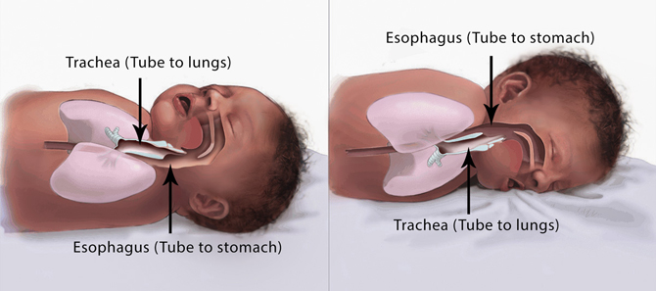
Mito
Los bebés sanos tienden a tragar o toser líquidos mejor cuando están acostados boca arriba.
También tienen un reflejo nauseoso para ayudar a prevenir la asfixia mientras están acostados boca arriba.
Notes:
Los bebés sanos tienden a tragar o toser líquidos mejor cuando están acostados boca arriba. También tienen un reflejo nauseoso para ayudar a prevenir la asfixia mientras están acostados boca arriba.
Colocar a un bebé boca arriba para dormir (posición supina para dormir) sobre una superficie firme, plana y no inclinada no aumenta el riesgo de asfixia y aspiración en los bebés y se recomienda para cada sueño, incluso para bebés con "reflujo" por reflujo gastroesofágico.
A los padres y cuidadores les sigue preocupando que un bebé se ahogue o aspire en decúbito supino.149-157 Los padres a menudo confunden la tos o las arcadas, que son evidencia de un reflejo nauseoso protector normal, como asfixia o aspiración. Múltiples estudios en diferentes países no han demostrado un aumento de la incidencia de aspiración desde el cambio al sueño supino.172-174 Los padres y cuidadores a menudo están preocupados por la aspiración cuando el bebé ha sido diagnosticado con reflujo gastroesofágico (RGE). La AAP coincide con la Sociedad Norteamericana de Gastroenterología y Nutrición Pediátrica en que "... no se recomienda ninguna otra posición que no sea la posición supina para los bebés debido al riesgo de síndrome de muerte súbita del lactante (SMSL)". 175 Además, "el grupo de trabajo recomienda no utilizar la terapia posicional (es decir, elevación de la cabeza, posición lateral y prona) para tratar los síntomas de la ERGE (enfermedad por reflujo gastroesofágico) en los bebés que duermen". 175
Referencia:
Rachel Y. Moon, Rebecca F. Carlin, Ivan Hand, EL GRUPO DE TRABAJO SOBRE EL SÍNDROME DE MUERTE SÚBITA DEL LACTANTE y EL COMITÉ SOBRE EL FETO Y EL RECIÉN NACIDO; Base de evidencia para 2022 Recomendaciones actualizadas para un entorno seguro para dormir en bebés a fin de reducir el riesgo de muertes infantiles relacionadas con el sueño. Pediatría, julio de 2022; 150 (1): e2022057991. 10.1542/peds.2022-057991
Crédito de la imagen: Imagen cortesía de la campaña Safe to Sleep®, solo con fines educativos; Instituto Nacional de Salud Infantil y Desarrollo Humano Eunice Kennedy Shriver, http://www.nichd.nih.gov/sids; Safe to Sleep® es una marca registrada del Departamento de Salud y Servicios Humanos de los Estados Unidos.

Slide 48
Pregunta 2
Mito o Realidad
Hay cosas que puedo hacer para reducir el riesgo de muerte relacionada con el sueño de mi bebé.

Slide 49
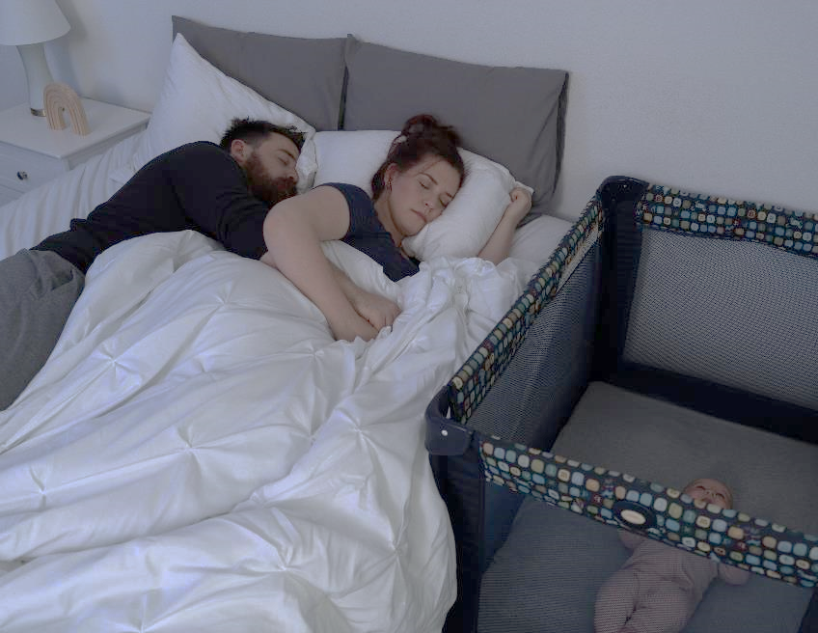
Realidad
Hay muchas cosas que puede hacer para reducir el riesgo de muerte relacionada con el sueño del bebé.
Notes:
Hay muchas cosas que puede hacer para reducir el riesgo de muerte relacionada con el sueño de su bebé. Esta clase incluye prácticas de sueño seguro basadas en las evidencias más actualizadas compartidas en 2022 por la Academia Americana de Pediatría.
Referencia:
Moon RY, Carlin RF, Hand I; AAP Task Force on Sudden Infant Death Syndrome; AAP Committee on Fetus and Newborn. Sleep-Related Infant Deaths: Updated 2022 Recommendations for Reducing Infant Deaths in the Sleep Environment. Pediatrics. 2022;150(1):e2022057990
Crédito de la imagen: Texas DSHS

Slide 50
Pregunta 3
Mito o Realidad
Las vacunas pueden causar el SIDS o la muerte inesperada de un bebé.

Slide 51
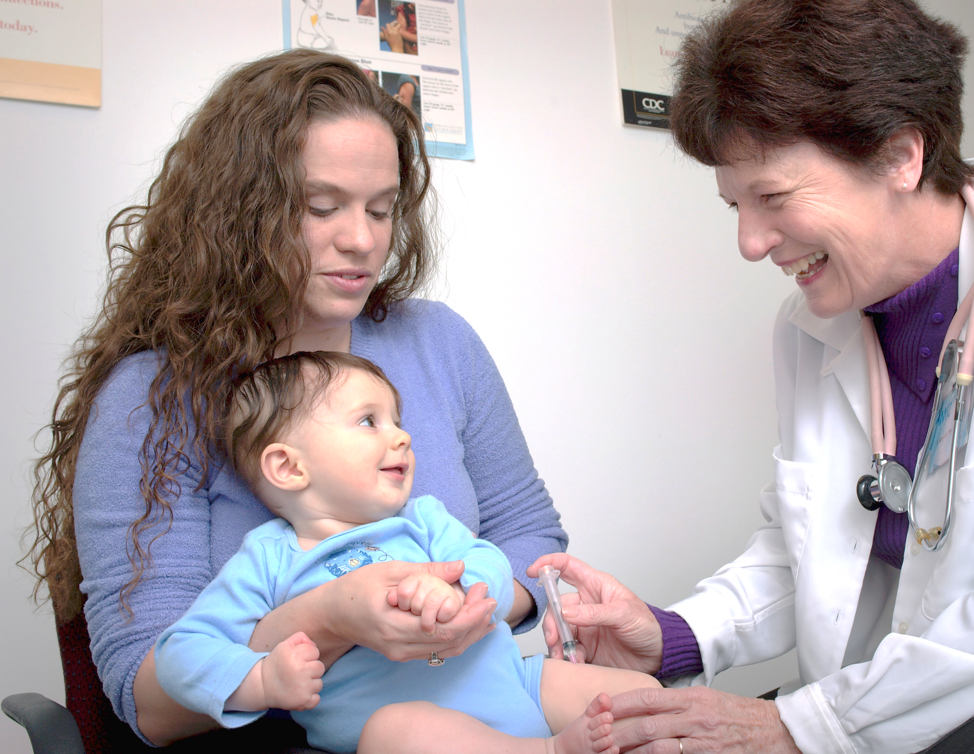
Mito
No hay evidencia de que las vacunas causen el SIDS o la muerte inesperada del bebé.
Notes:
El informe de 2022 de la Academia Estadounidense de Pediatría (AAP, por sus siglas en inglés) sobre la evidencia sigue mostrando que no hay una relación causal entre las vacunas y el SIDS y sugiere que la vacunación puede tener un efecto protector contra el SIDS. La AAP publicó un informe técnico para respaldar las recomendaciones incluidas en la capacitación y el kit de herramientas Let's Talk- Safe Infant Sleep.
Enlace al informe técnico de la AAP: https://publications.aap.org/pediatrics/article/150/1/e2022057991/188305/Evidence-Base-for-2022-Updated-Recommendations-for?autologincheck=redirected
Referencia:
Moon RY, Carlin RF, Hand I; AAP Task Force on Sudden Infant Death Syndrome; AAP Committee on Fetus and Newborn. Sleep-Related Infant Deaths: Updated 2022 Recommendations for Reducing Infant Deaths in the Sleep Environment. Pediatrics. 2022;150(1):e2022057990
Fuente de la imagen: Foto de CDC en Unsplash

Slide 52
Pregunta 4
Mito o Realidad
Toma tiempo para que su bebé aprenda a dormir profundamente boca arriba.

Slide 53
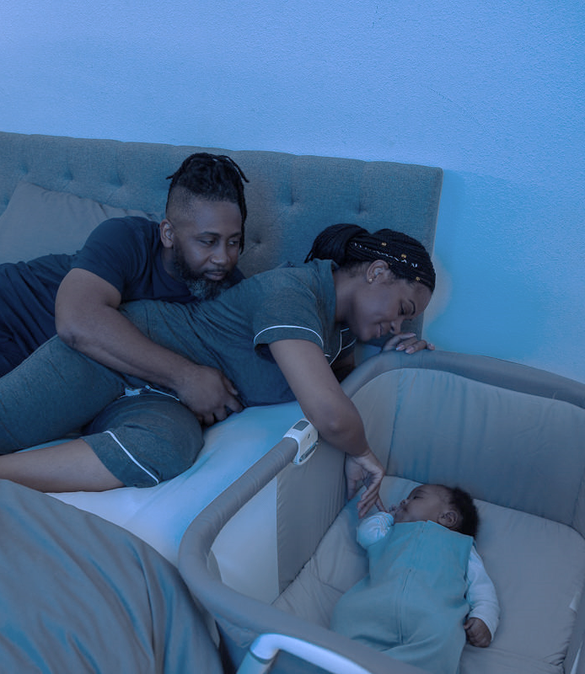
Realidad
Dormir profundamente boca arriba es algo que se aprende y los padres no deben rendirse.
Si el bebé se despierta durante la noche, recuerde que un sueño más ligero y el despertarse con más frecuencia ayuda a proteger al bebé contra el SIDS.
Notes:
Dormir profundamente boca arriba es algo que se aprende y los padres no deben rendirse. Si su bebé se despierta durante la noche, recuerde que un sueño más ligero y despertarse con más frecuencia ayuda a proteger al bebé contra el SIDS.
Recurso de AAP:
Una razón que a menudo citan los padres para no usar la posición prona para dormir es la percepción de que el bebé está incómodo o no duerme bien.^{149–157} Sin embargo, es típico que un bebé se despierte frecuentemente y no debe considerarse como un problema. Los estudios fisiológicos demuestran que los bebés tienen menos probabilidad de despertarse cuando duermen en posición prona.^{158–166}
La capacidad de despertarse del sueño es una importante respuesta fisiológica protectora ante estresores durante el sueño ^{167–171} y la capacidad del bebé para dormir durante períodos prolongados puede no ser fisiológicamente ventajosa.
Referencia:
Moon RY, Carlin RF, Hand I; AAP Task Force on Sudden Infant Death Syndrome; AAP Committee on Fetus and Newborn. Sleep-Related Infant Deaths: Updated 2022 Recommendations for Reducing Infant Deaths in the Sleep Environment. Pediatrics. 2022;150(1):e2022057990
Crédito de la imagen: Texas DSHS

Slide 54
Pregunta 5
Poner al bebé boca arriba hará que la cabeza quede plana.
Mito o Realidad

Slide 55
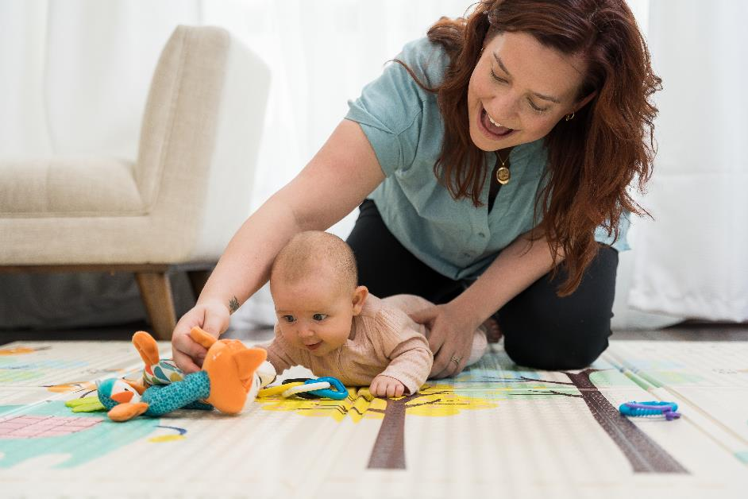
Mito
Poner al bebé a dormir boca arriba no provoca una cabeza plana.
Si el bebé siempre se queda boca arriba al dormir en una silla de coche, columpio, o carriola, podría provocar el aplanamiento de su cabeza.
Por lo tanto, ¡el tiempo boca abajo es importante!
Notes:
Poner a su bebé a dormir boca arriba no provoca una cabeza plana. Si su bebé siempre se queda boca arriba al dormir en una silla de coche, columpio, o carriola, podría provocar el aplanamiento de su cabeza. ¡Para prevenir esto, es importante añadir tiempo boca abajo supervisado todos los días!
Los padres y cuidadores deben proporcionar a su bebé tiempo boca abajo de 2 a 3 veces al día durante períodos cortos que comienzan poco después del alta hospitalaria, aumentando gradualmente a por lo menos 15 a 30 minutos diarios en total a las 7 semanas de edad. Esto debe suceder cuando el bebé está despierto y siempre debe ser supervisado.
Referencia:
Moon RY, Carlin RF, Hand I; AAP Task Force on Sudden Infant Death Syndrome; AAP Committee on Fetus and Newborn. Sleep-Related Infant Deaths: Updated 2022 Recommendations for Reducing Infant Deaths in the Sleep Environment. Pediatrics. 2022;150(1):e2022057990
Crédito de la imagen: Texas DSHS

Slide 56
Pregunta 6
Mito o Realidad
Fumar cerca de un bebé puede aumentar el riesgo de muerte súbita e inesperada del bebé.

Slide 57
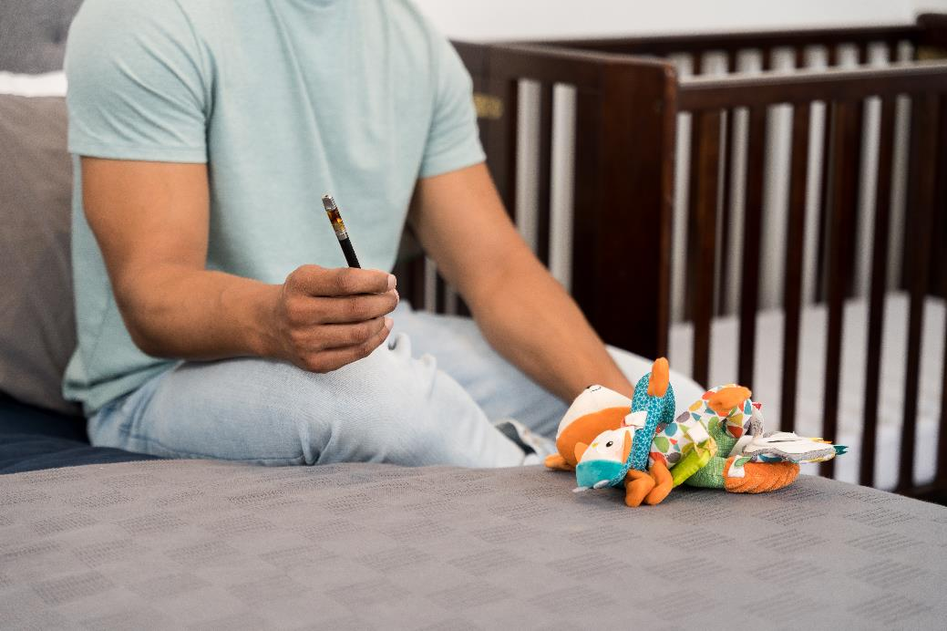
Realidad
El humo de cualquier tipo de cigarro o cigarrillo, incluyendo los cigarrillos electrónicos o 'vapes', contiene muchos ingredientes que son dañinos para adultos y niños pequeños.
Notes:
El humo de cualquier tipo de cigarro o cigarrillo, incluyendo los cigarrillos electrónicos o 'vapes', contiene muchos ingredientes que son dañinos para adultos y niños pequeños.
Evite la exposición al humo y a la nicotina durante el embarazo y después del parto. Aliente a las familias a establecer reglas estrictas para los hogares y automóviles libres de humo y a eliminar el humo de tabaco de segunda mano de todos los lugares donde los niños y otros no fumadores pasan tiempo.
El humo se puede transferir a su bebé de las siguientes maneras:
De primera mano: uso directo de tabaco y cigarrillos electrónicos
De segunda mano: el entorno que rodea al bebé
Humo de tercera mano: humo en la ropa y otros objetos como mantas y muebles.
Referencia:Moon RY, Carlin RF, Hand I; AAP Task Force on Sudden Infant Death Syndrome; AAP Committee on Fetus and Newborn. Sleep-Related Infant Deaths: Updated 2022 Recommendations for Reducing Infant Deaths in the Sleep Environment. Pediatrics. 2022;150(1):e2022057990
Crédito de la imagen:Texas DSHS

Slide 58
Pregunta 7
Mito o Realidad
Los bebés no mueren en las cunas.

Slide 59
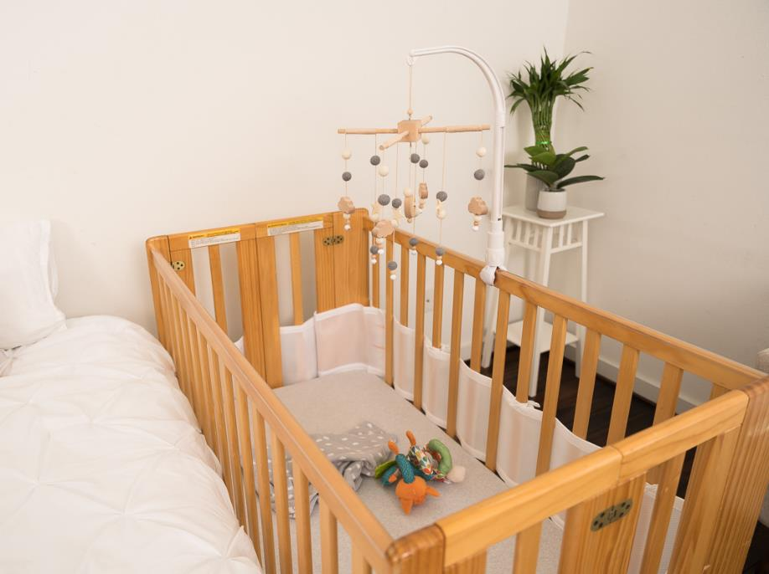
Mito
Solo porque su bebé esté en una cuna no significa que la cuna sea un ambiente seguro para dormir. Hay cosas que puede hacer para asegurarse de que la cuna de su bebé y otras superficies para dormir sean seguras.
Notes:
Solo porque su bebé esté en una cuna no significa que la cuna sea un ambiente seguro para dormir. Hay cosas que puede hacer para asegurarse de que la cuna de su bebé y otras superficies para dormir sean seguras.
Use una superficie firme, plana y no inclinada para dormir (p. ej., un colchón bien ajustado en una cuna aprobada por seguridad) cubierta por una sábana ajustable sin otra ropa de cama u objetos blandos para reducir el riesgo de asfixia, acuñamiento o atrapamiento. Verifique que su cuna no esté retirada del mercado consultando la lista de retiros del mercado de la Comisión de Seguridad de Productos del Consumidor de EE. UU. (especialmente si recibió la cuna como una herencia).
Moon RY, Carlin RF, Hand I; AAP Task Force on Sudden Infant Death Syndrome; AAP Committee on Fetus and Newborn. Sleep-Related Infant Deaths: Updated 2022 Recommendations for Reducing Infant Deaths in the Sleep Environment. Pediatrics. 2022;150(1):e2022057990
Crédito de la imagen: Texas DSHS

Slide 60
Pregunta 8
Mito o Realidad
Los padres y cuidadores pueden usar un dispositivo médico o monitor para prevenir la muerte inesperada del bebé en su cuna.

Slide 61
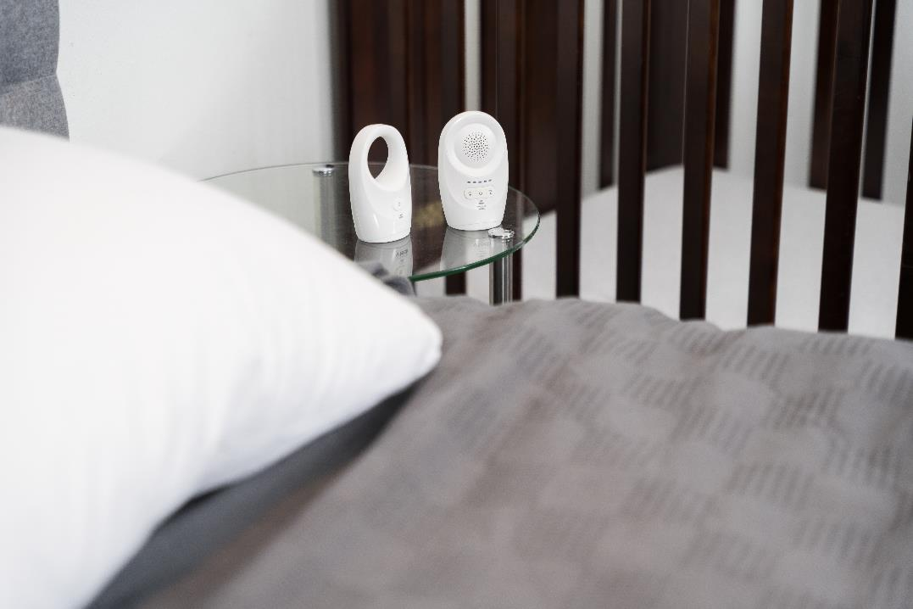
Mito
Los monitores y dispositivos no deben usarse como el principal método para prevenir el SIDS. Esto puede llevar a un falso sentido de seguridad.
Muchos dispositivos van en contra de las guías de sueño seguro.
Los dispositivos a menudo afirman prevenir el SIDS, pero no hay prueba de ello.
Notes:
Los monitores y dispositivos no deben usarse como el principal método para prevenir el SIDS. Esto puede llevar a un falso sentido de seguridad.
Muchos dispositivos van en contra de las guías de sueño seguro.
Los dispositivos a menudo afirman prevenir el SIDS, pero no hay prueba de ello.
No hay ningún producto que se venda que mantenga a su bebé boca arriba y reduzca su riesgo de muerte. Durante el momento de mayor riesgo (2-4 meses), la mayoría de los bebés no son capaces de darse la vuelta por sí solos.
Una vez que puedan darse la vuelta por sí mismos, este tipo de producto sería un elemento en su cuna sobre el que podrían rodar. Es mejor mantener nada más que al bebé en la cuna.
Crédito de la imagen: Texas DSHS

Slide 62
Pregunta 9
Mito o Realidad
Los bebés pueden dormir la siesta en sillas de coche, columpios y otros lugares si no son productos retirados del mercado (recall).

Slide 63
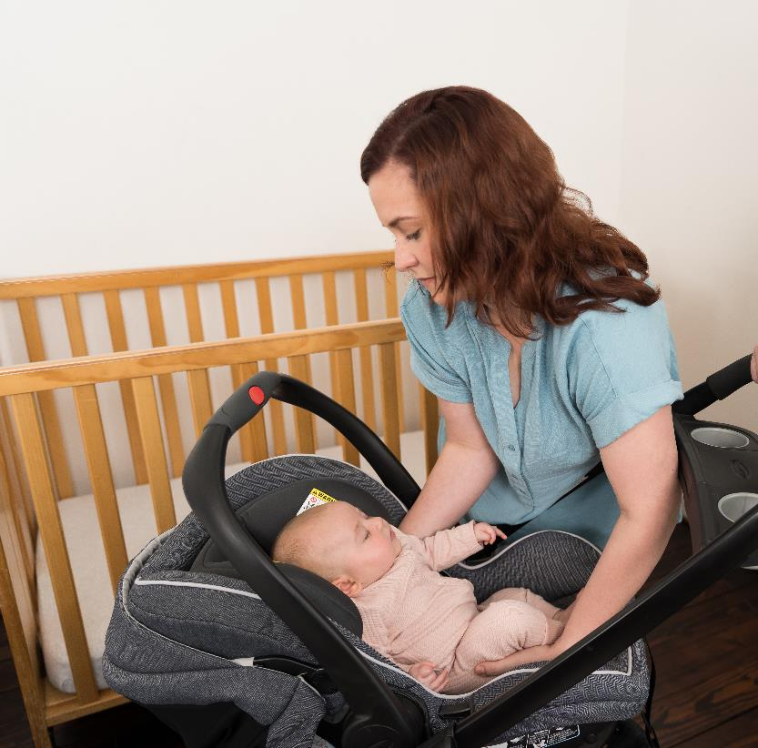
Mito
Los dispositivos para sentarse, como los asientos para el automóvil, los cochecitos, los columpios y los portabebés, no se recomiendan para el sueño de rutina en el hospital o en el hogar, especialmente para bebés menores de cuatro meses.
Cuando los bebés se duerman en un dispositivo para sentarse, retire al bebé del producto y muévalo a una cuna u otra superficie plana apropiada tan pronto como sea seguro y práctico.
Los asientos de seguridad y productos similares no son estables cuando se colocan sobre un colchón de cuna u otras superficies elevadas.
La Comisión de Seguridad de Productos del Consumidor establece normas de seguridad para superficies para dormir de los bebés, como un colchón, y espacios para dormir, como una cuna.
www.cpsc.gov/SafeSleep
Notes:
Los dispositivos para sentarse, como sillas de coche, carriolas, columpios, portabebés y bandoleras para bebés, no se recomiendan como superficies normales para dormir.
Si su bebé se queda dormido en una silla de coche, carriola, columpio, portabebés o bandolera, mueva al bebé a una superficie de sueño firme, plana y nivelada.
Los asientos de seguridad y productos similares no son estables cuando se colocan sobre un colchón de cuna u otras superficies elevadas.
*La Comisión de Seguridad de Productos del Consumidor (CPSC, por sus siglas en inglés) establece normas de seguridad para las superficies para dormir de los bebés, como un colchón, y espacios para dormir, como una cuna.
www.cpsc.gov/SafeSleep
Verifique la posición de su bebé mientras duerme en un asiento de automóvil, carriola, portabebés o columpio. Si el bebé duerme demasiado tiempo con la barbilla tocando su pecho, podría cortar su respiración.
Moon RY, Carlin RF, Hand I; AAP Task Force on Sudden Infant Death Syndrome; AAP Committee on Fetus and Newborn. Sleep-Related Infant Deaths: Updated 2022 Recommendations for Reducing Infant Deaths in the Sleep Environment. Pediatrics. 2022;150(1):e2022057990
Crédito de la imagen: Texas DSHS

Slide 64
Pregunta 1
X
INCORRECTO
Volver a la Pregunta 1

Slide 65
Pregunta 2
X
INCORRECTO
Regresar a Pregunta 2

Slide 66
Pregunta 3
X
INCORRECTO
Volver a la Pregunta 3

Slide 67
Pregunta 4
X
INCORRECTO
Volver a la Pregunta 4

Slide 68
Pregunta 5
X
INCORRECTO
Volver a la Pregunta 5

Slide 69
Pregunta 6
X
INCORRECTO
Volver a la Pregunta 6

Slide 70
Pregunt a 7
X
INCORRECTO
Volver a la Pregunta 7

Slide 71
Pregunta 8
X
INCORRECTO
Volver a la Pregunta 8

Slide 72
Pregunta 9
X
INCORRECTO
Volver a la Pregunta 9

Slide 73
Descanso

Slide 74
Hablemos-
Sueño Infantil Seguro
Apoyando a su Comunidad
Hablemos - Sueño Infantil Seguro
Notes:
Quizás se esté preguntando; ¿Cómo puedo ayudar?
Vamos a explorar el kit de herramientas de la capacitación Hablemos – Sueño Infantil Seguro, diseñado para ayudar a las comunidades a implementar el enfoque Hablemos y apoyar a los padres y cuidadores a promover un sueño seguro.
Crédito de la imagen: Texas DSHS

Slide 75
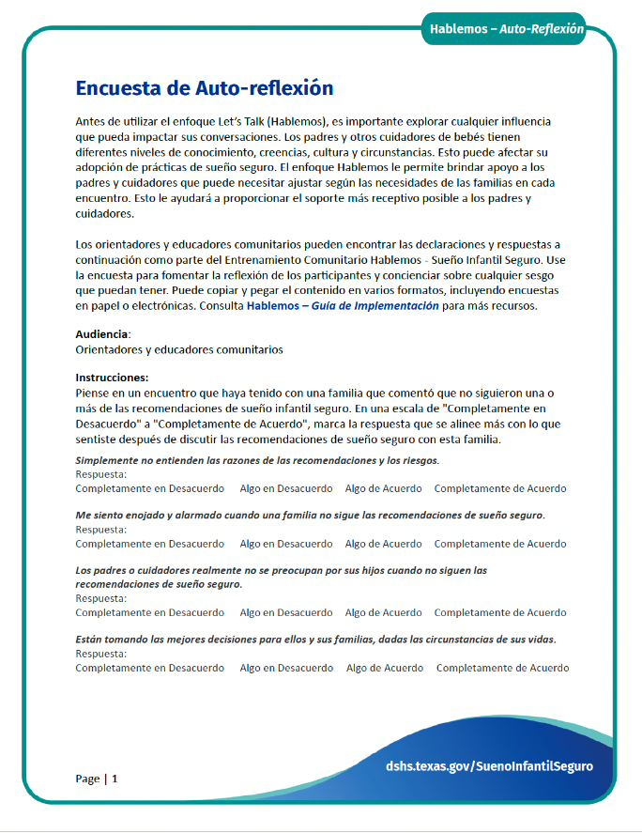
¿Cómo se Siente?
Responda la encuesta de autorreflexión
QR
Hablemos - Sueño Infantil Seguro
Notes:
Los padres y cuidadores de bebés varían en sus conocimientos, creencias, cultura y circunstancias; lo cual puede tener un gran impacto en su adopción de prácticas de sueño seguro. El enfoque Hablemos le permite ofrecer apoyo personalizado que puede ser diferente según las necesidades de cada familia.
Antes de trabajar con padres y cuidadores, es importante comprender cualquier sesgo o prejuicio que podamos tener que pueda afectar la información que proporcionamos. A menudo, el sesgo está oculto y no sabemos que está ahí; y son los lentes que usamos para ver el mundo.
Ahora realizaremos una rápida encuesta anónima para darnos una idea de estos posibles sesgos. Es posible que haya tenido experiencias que le vienen a la mente al leer las declaraciones de la encuesta. Una vez más, esta encuesta es anónima y todos los sentimientos que pueda compartir son válidos.
(Dé a los participantes unos minutos para escanear el código QR)
Comparta los resultados de la encuesta revisando cada declaración, preguntando a los participantes si se sienten cómodos y les gustaría compartir un ejemplo.

Slide 76
¿Cómo se Siente?
Es importante trabajar para asegurarse de que todas las familias reciban la información y el apoyo que necesitan. Hay varios enfoques, pero la autorreflexión es un primer paso clave. Tome un momento para preguntarse—
Mis pensamientos y sentimientos:
¿Afectan la cantidad de tiempo que paso con los pacientes?
¿Influyen en la forma en que me comunico con los pacientes y familias?
¿Obstaculizan mi capacidad de sentir y expresar empatía hacia mis pacientes?
¿Afectan los tipos de información y recomendaciones que ofrezco?
¿Afectan mis expectativas sobre si las familias pueden tener éxito en llevar a cabo sus planes para alimentar y dormir a sus bebés?
Hablemos - Sueño Infantil Seguro
Notes:
¿Cómo lidiamos con nuestros propios sesgos ocultos?
Es importante trabajar para asegurarse de que todas las familias reciban la información y el apoyo que necesitan. Hay varios enfoques, pero la autorreflexión es un primer paso clave. Tome un momento para preguntarse:
Mis pensamientos y sentimientos:
¿Afectan la cantidad de tiempo que paso con los pacientes?
¿Influyen en la forma en que me comunico con los pacientes y familias?
¿Obstaculizan mi capacidad de sentir y expresar empatía hacia mis pacientes?
¿Afectan los tipos de información y recomendaciones que ofrezco?
¿Afectan mis expectativas sobre si las familias pueden tener éxito en llevar a cabo sus planes para alimentar y dormir a sus bebés?
Ten en cuenta los sesgos durante las conversaciones. Por ejemplo, ¿asumes automáticamente que la familia aceptará o adoptará tus recomendaciones? ¿Crees que entienden lo que dices?
Fuente:
Bronheim, S. (2017). Building on campaigns with conversations: An individualized approach to helping families embrace safe sleep and breastfeeding. Washington, DC: National Center for Education in Maternal and Child Health.

Slide 77
¿Cómo puedo agregar esta información a los mensajes o capacitaciones de Sueño Infantil Seguro que estoy implementando?
Usemos las herramientas del enfoque Hablemos – Sueño Infantil Seguro para complementar nuestra capacitación.
  Amplíe su narrativa actual.
  Comparta información precisa a través de conversaciones receptivas.
  Escuche las necesidades de los cuidadores y a las familias para apoyarlos de acuerdo a su situación.
  Ayude a desarrollar un plan con recursos para superar las barreras identificadas.
Hablemos - Sueño Infantil Seguro
Notes:
Para tener un impacto real en las disparidades de salud, los padres deben recibir mensajes consistentes en su comunidad y en su Círculo de Apoyo, varias veces y de múltiples fuentes.
El DSHS reconoce que hay varios mensajes, recursos y capacitaciones disponibles sobre el sueño seguro del bebé, y es posible que los esté utilizando en este momento. Le recomendamos que incorpore un enfoque de conversaciones en cualquier mensaje o estrategia de sueño infantil seguro que esté utilizando actualmente. Estamos siguiendo el ejemplo de la campaña nacional de sueño seguro que amplía el mensaje más simple de A-B-C. Reconocemos que cada padre o cuidador puede tener necesidades únicas con las que podemos apoyarlos colectivamente para que puedan implementar más de las prácticas recomendadas para el sueño seguro del bebé.
(Source for information – AAP Recommendations and NCEMCH and NAPPSS Building on Campaigns with Conversations Training)

Slide 78
¿Qué podemos hacer como educadores comunitarios?
Liderar conversaciones receptivas:
  Escuche con atención.
  Haga observaciones precisas.
  Ayude a los padres y cuidadores a identificar las barreras para adoptar prácticas seguras de sueño infantil, respetando y apoyando sus experiencias culturales y de vida.
  Conecte a los padres y cuidadores con recursos y materiales de referencia para ayudarlos a planificar un sueño seguro.
Hablemos - Sueño Infantil Seguro
Notes:
El sueño infantil seguro es una prioridad de salud pública nacional y estatal. Este tema es complejo y lleno de matices, lo que añade importancia a mensajes precisos y consistentes que van más allá de los eslóganes de las campañas. Proporcionar información sobre las estrategias de reducción de riesgos solamente no mejorará los resultados. Las conversaciones que incluyen soluciones reales adaptadas a las necesidades de los padres y cuidadores ofrecen un enfoque integral para salvar vidas infantiles.
Podemos trabajar juntos para compartir mensajes comunes de una manera que apoye a los padres y cuidadores. Esto incluye cuando dirigimos las discusiones. Debemos escuchar atentamente, hacer observaciones precisas y ayudar a los padres a identificar las barreras que pueden tener para adoptar prácticas seguras de sueño. No podemos simplificar demasiado el mensaje: cada padre o cuidador puede tener necesidades únicas
Animamos a todos los participantes a profundizar en el enfoque basado en conversaciones utilizando los módulos en línea desarrollados por NAPPSS. La capacitación comunitaria Hablemos es una adaptación de su trabajo y es una introducción al enfoque y al conjunto de herramientas desarrollado por DSHS para apoyar el trabajo comunitario.
(Fuente de informaciónNCEMCH and NAPPSS Building on Campaigns with Conversations Training)

Slide 79
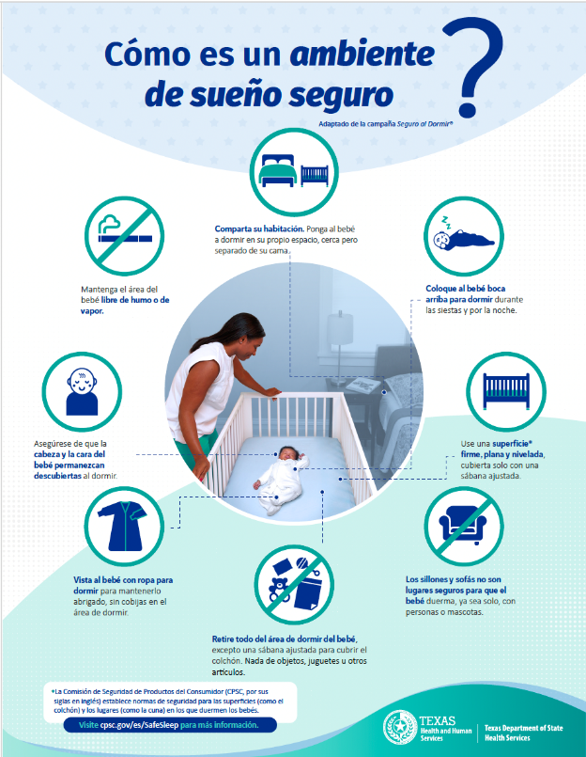
Usar el Kit de Herramientas Hablemos
Materiales imprimibles:
Folletos para padres
Infográfico sobre el entorno de sueño seguro
Lista de verificación para un entorno de sueño seguro
Guías de discusión
Plan para cuidadores
Plantilla de recursos comunitarios
Círculo de apoyo
Hablemos - Sueño Infantil Seguro
Notes:
Pida a los participantes que localicen el folleto Infografía sobre el sueño infantil seguro que se muestra en la diapositiva.
Los recursos desarrollados dentro del kit de herramientas se diseñaron con poca escritura y con gráficos para apoyar la asimilación de la información por parte de los padres y cuidadores. Están destinados a apoyar el enfoque de Hablemos para apoyar a los padres y cuidadores en la adopción de prácticas de sueño infantil seguro. Los archivos en línea incluyen instrucciones de uso y se hace referencia a los archivos individuales mencionados a lo largo de la guía de implementación de capacitación comunitaria.
Revisemos algunos de los archivos clave y cómo se pueden usar en el enfoque Hablemos.

Slide 80
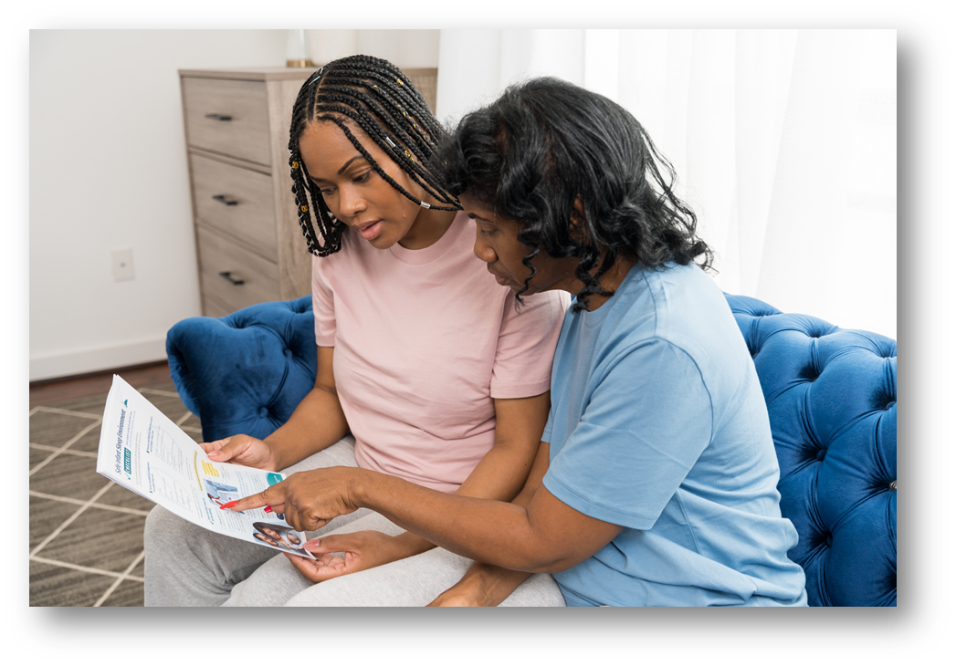
¿Cuáles son los Desafíos?
Tiempo
Entorno
Conocimiento
Cultura
Notes:
Muchos participantes de la capacitación pueden expresar barreras al enfoque de Hablemos. Como facilitador, es importante proporcionar un lugar seguro y de apoyo para que los educadores comunitarios compartan y se apoyen mutuamente.
Pregunte a los participantes qué desafíos esperan al usar el enfoque Hablemos. Guíe la discusión a través de los temas del tiempo, el entorno, el conocimiento y la cultura.
A continuación se muestra un ejemplo de las barreras que los educadores pueden experimentar
TIEMPO:
"Vaya, hay muchas partes en esta conversación. ¿Quién tiene tanto tiempo?”
Recuerde que usted puede ser una de varias personas que hablan con las familias. Este enfoque depende de un amplio sistema de usuarios compuesto por personas y programas que trabajan con las familias. Mira cada parte y piensa cuáles se ajustan a tu rol con la familia. Es esencial que todos trabajemos para asegurarnos de que antes de que nazca el bebé, en el nacimiento y después, se inicie la conversación, se haga un plan y la conversación continúe para ajustar el plan y asegurarse de que funcione para la familia.
"Explicar cada recomendación parece llevar mucho tiempo. No tengo mucho tiempo para comunicar estas importantes recomendaciones".
Dado que la investigación ha informado que no es probable que las familias acepten las recomendaciones sin comprender por qué se hacen, no compartir esta información es perder un tiempo valioso. Sin embargo, no tiene que pasar por todas y cada una de las razones—Dado que el Enfoque de Conversaciones es un proceso bidireccional, puede preguntar a las familias si tienen alguna pregunta sobre por qué se da una recomendación. Además, hay dos temas importantes a los que puede hacer referencia con cada recomendación:
Asegurarse de que el bebé reciba suficiente oxígeno(mantener abiertas las vías respiratorias del bebé (nada que cubra la cara) y evitar que el bebé vuelva a respirar el dióxido de carbono cuando está boca abajo;
Asegurarse de que el bebé no duerma tan profundamente que no se despierte si los niveles de oxígeno bajan demasiado. La lactancia materna, por supuesto, tiene beneficios adicionales.
"Realmente no tengo mucho tiempo con las familias. ¿Cómo puedo agregar aún más información a mis interacciones?"
Realmente puede cubrir esta información muy rápidamente. Lo más importante es que los padres sepan que los demás pueden esperar que el bebé duerma toda la noche muy pronto, pero eso no es usual, y que alimentar más al bebé probablemente no ayudará. Hágales saber lo poco que pueden comer los bebés a la vez. A continuación, puede preguntarles cómo planean obtener apoyo para sí mismos cuando lleguen a casa. Si han desarrollado un plan antes de que nazca el bebé, recuérdeles que lo usen. Si no lo han hecho, conéctalos con alguien que pueda ayudarlos a pensar en su sistema de apoyo. No tienes que resolver eso con ellos en tan corto tiempo. Sugerir un plan es tan importante como dar las recomendaciones para un sueño seguro y la lactancia materna, porque sin ayuda es posible que no sigan adelante con la implementación de prácticas seguras de sueño infantil.
ENTORNO:
"Proporciono información en entornos grupales: talleres o clases en entornos como centros de WIC o sitios de Head Start, etc. ¿Cómo se aplica el Enfoque de Conversaciones a ese tipo de situaciones?”
El enfoque de conversaciones funciona muy bien en entornos grupales. Si bien algunos cuidadores pueden dudar en compartir su negativa o renuencia a implementar los comportamientos recomendados, una conversación grupal puede permitir que otros en el grupo expresen preocupaciones que pueden ser compartidas entre varios miembros o animar a otros miembros del grupo a hablar. Además, el grupo puede ayudar a intercambiar ideas sobre formas de enfrentar los desafíos, compartir éxitos pasados y crear una red de apoyo para abordar desafíos imprevistos en el futuro.
"Tengo que documentar mis enseñanzas sobre el sueño seguro y/o la lactancia materna. ¿Cómo puedo utilizar este enfoque?”
Todavía puedes documentar tu interacción. Simplemente se hará como una comunicación bidireccional, en la que anticipará preguntas e inquietudes y ayudará con la resolución de problemas. Parte de su interacción puede ser conectar a las familias con apoyo continuo para sus decisiones sobre cómo alimentar y dormir a sus bebés.
CONOCIMIENTOS o HABILIDADES:
"No estoy seguro de poder retener toda esta información. Parece demasiado para tenerlo en cuenta cuando hablo con las familias".
En primer lugar, hay una serie de preocupaciones comunes: el sueño es el principal. Por lo tanto, estar preparado para hablar sobre esos temas es importante y se familiarizará rápidamente. En segundo lugar, dentro de su comunidad o entre las familias a las que sirve, también puede haber algunos problemas recurrentes que le permitirán familiarizarse bien con la información. Por último, hay un conjunto de "trucos" para este módulo: consulte los Folletos.
"No soy experto en lactancia materna o experto en sueño seguro. ¿Cómo se supone que voy a integrar estos temas en una conversación?”
Estos módulos le proporcionarán los conocimientos necesarios para mantener conversaciones con las familias sobre ambos temas. Como ya se ha señalado, el Enfoque de Conversaciones es un deporte de equipo y es posible que deba identificar a otras personas con más experiencia para guiar a las familias. Pero puede plantear ambos problemas y proporcionar la información básica que las familias necesitan para decidir aceptarlos. Si plantean preguntas técnicas, puede confiar en otros expertos y conectarlos con esos recursos. Pero para la familia, estos dos problemas son los mayores desafíos a los que se enfrentan cuando tienen un nuevo bebé en casa, y van de la mano.
“No me siento cómodo compartiendo información sobre cómo reducir los riesgos cuando se comparte la cama. ¿No estamos dando permiso a las familias para compartir la cama?”
En el Enfoque de Conversaciones es importante reconocer que no damos permiso a las familias, porque no necesitan nuestro permiso. Ellos tomarán sus propias decisiones. Prestamos nuestro conocimiento experto y nuestra capacidad para apoyar a las familias en la toma de decisiones informadas. No somos figuras de autoridad que les dicen lo que tienen que hacer. Al principio puede resultar incómodo dejar de lado el papel de autoridad. Esperemos que crear un diálogo abierto y reconocer que las familias pueden tomar decisiones que no cumplen totalmente con las recomendaciones más acorde con el pensamiento actual sobre el cambio de comportamiento y la promoción de la salud pública.
CULTURA:
“Debido a su cultura y tradiciones, algunas familias no están de acuerdo con todas las recomendaciones. ¿Realmente debería compartirlas todas con todas las familias?”
Si piensa en este proceso como compartir información, no decirle a la gente qué hacer, cambia la perspectiva. Desde el punto de vista ético, tenemos que compartir lo que sabemos con todas las familias. Es la forma en que lo compartimos: estas recomendaciones son el punto de partida para una conversación. Debemos estar preparados para platicar con ellos en cuanto a sus inquietudes, renuencias o rechazo de determinadas recomendaciones.
“Entiendo que el sesgo es un problema, pero ¿no son comunes algunos estereotipos porque son ciertos?"
Es posible que sus experiencias y las de otras personas lo hayan llevado a esperar ciertas respuestas de familias e individuos de grupos específicos. Además, todos los días estamos expuestos a noticias y opiniones de otros que se introducen en nuestros puntos de vista inconscientes sobre personas de diversos grupos. Esto es especialmente cierto si esas personas no son "como nosotros". El problema de no reconocer tus suposiciones basadas en estereotipos tiene dos facetas. En primer lugar, no todas las personas o familias de ningún grupo son iguales a todas las demás. El propósito del Enfoque de Conversaciones es individualizarlo a cada persona o familia. En segundo lugar, si no ha utilizado un enfoque individualizado con personas de un grupo determinado en el pasado, ahora tiene la oportunidad de aprender sobre sus preocupaciones y resistencia y hacer un mejor trabajo al brindarles información sobre cómo dormir y alimentar a sus bebés. Use lo que has aprendido en el pasado, pero cuestione las suposiciones que podría generar.
“¿Qué sucede si las familias aún no aceptan o no quieren adoptar las recomendaciones después de que haya compartido información adicional?"
Las familias siempre tomarán sus propias decisiones, y usted tendrá éxito si esas decisiones se toman con buena información que usted comparte. Si las familias no desean adoptar una o más recomendaciones de sueño seguro o lactancia materna, puede centrarse en las que sí respaldan y proporcionar información sobre cómo reducir los riesgos o respaldar los beneficios. Por ejemplo, puede asegurarse de que las familias que planean compartir la cama tengan un plan para eliminar los objetos problemáticos en la cama. O bien, puede apoyar a las familias que deciden que la lactancia materna no funcionará cuando la madre regrese a su trabajo, ayudándolas a desarrollar un plan para amamantar el mayor tiempo posible para obtener beneficios tempranos de anticuerpos para el recién nacido. Algunas familias pueden decidir rechazar las recomendaciones por completo. Entonces usted todavía tiene un papel importante: Ayudar a la familia a planificar los apoyos que necesitarán para implementar sus decisiones (Ver Módulo 6).
De NICHQ:
“Trabajo con muchas familias inmigrantes y el compartir cama con el bebé es una práctica cultural para muchas de ellas. ¿Cómo podemos seguir siendo culturalmente sensibles y seguir transmitiendo información sobre el sueño seguro?"
Es importante encontrar el tiempo para tener una conversación interactiva con los padres, las familias y los cuidadores. Durante estas conversaciones, hacemos preguntas abiertas sobre sus planes y circunstancias y reconocer dónde se encuentran las familias en términos de sus creencias y planes. Esto brinda la oportunidad de compartir la evidencia que sabemos, y luego discutir la reducción del riesgo de comportamientos que las familias están dispuestas a adoptar.
Cuando hacemos esto, podemos promover su comprensión, brindar la oportunidad de discutir los consejos o expectativas que provienen de su familia e identificar sus preguntas sobre prácticas con las que no estén familiarizados o con las que se sientan incómodos. Utilizando un enfoque basado en las fortalezas, podemos identificar las prácticas y comportamientos de los cuidadores que reducirán los mayores riesgos.
Crédito de la imagen: Texas DSHS

Slide 81
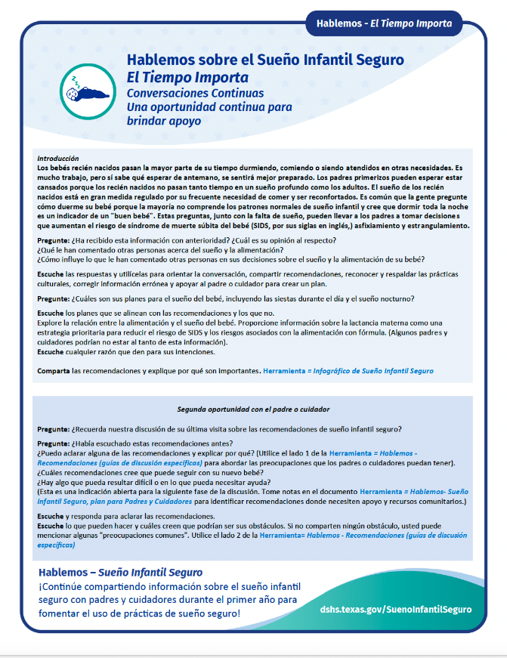
Rompiendo Barreras para las Familias
Reconocer las necesidades únicas de cada padre o cuidador.
Usar habilidades de escucha activa para identificar desafíos.
Conectar a las familias con recursos para satisfacer sus necesidades.
Adoptar una mentalidad de reducción de riesgos.
Usar las guías del programa Hablemos para compartir recomendaciones de sueño seguro con los padres y cuidadores y para responder sus preguntas.
Hablemos - Sueño Infantil Seguro
Notes:
Pida a los participantes que localicen el volante Hablemos: Cuando el tiempo importa que se muestra en la diapositiva.
Pregunte a los participantes: ¿Con qué frecuencia pasa tiempo con los padres apoyando su educación y sus necesidades? Levanten la mano:
Una vez
Unas cuantas veces
Varias veces
Pregunte a los participantes: ¿Cuánto tiempo puede pasar con los padres apoyando su educación y sus necesidades? Levanten la mano
5-10 minutos
15-30 minutos
Una hora o más
Ya sea que un educador comunitario tenga de 5 a 10 minutos, más de 30 minutos o múltiples oportunidades para compartir recomendaciones de sueño seguro para bebés, este tiempo se puede usar de manera efectiva para apoyar a los padres y cuidadores. La guía Hablemos – Cuando el Tiempo Importa proporciona un desglose para que los aprendices de la comunidad implementen todo o algunas partes del enfoque Hablemos.
Recuerde que los asistentes a su capacitación a menudo pueden ser vistos como expertos por los cuidadores que interactúan con ellos. A medida que nos preparamos para implementar un enfoque conversacional para apoyar a los cuidadores, primero debemos cambiar esa percepción a través de conversaciones abiertas y honestas. Vamos más allá de un experto a un colaborador clave para identificar y acomodar los factores culturales y sociales de una familia que contribuyen a aceptar e implementar las recomendaciones.
La información que compartimos debe ser precisa y puede estar en una discusión de formato corto, mediano o largo.
Hacer preguntas abiertas, escuchar activamente las respuestas y reflexionar sobre las barreras del cuidador es importante para ayudarlo a elaborar un plan para implementar algunas (o todas) las recomendaciones para el sueño seguro y la lactancia materna del bebé. A menudo, esto incluirá la derivación a fuentes adicionales de apoyo. En el kit de herramientas en línea, los socios de la comunidad encontrarán una plantilla para crear una lista de recursos, una Guía de conversación de Hablemos, así como un Plan del cuidador para el sueño y la alimentación seguros de los bebés para usar cuando se trabaja con las familias.
Referencia:
Bronheim, S. (2017). Building on campaigns with conversations: An individualized approach to helping families embrace safe sleep and breastfeeding. Washington, DC: National Center for Education in Maternal and Child Health.

Slide 82

¿Por Qué Ayudar a los Padres y Cuidadores a Planificar?
Planificar para lo conocido o desconocido puede ayudar a los bebés a dormir de forma segura:
Durante un viaje.
Cuando son desplazados del hogar (por ejemplo, durante una emergencia o un desastre natural).
Cuando alguien que no sean los padres cuidarán al bebé (p. ej., un miembro de la familia o un proveedor de cuidado infantil).
Notes:
Planificar para lo conocido o desconocido puede ayudar a los bebés a dormir de forma segura:
Durante un viaje.
Cuando son desplazados del hogar (por ejemplo, durante una emergencia o un desastre natural).
Cuando alguien que no sean los padres cuidarán al bebé (p. ej., un miembro de la familia o un proveedor de cuidado infantil).
Ejemplos de cuidadores no habituales: otro miembro de la familia, niñera o amistades.
Crédito de la imagen: Texas DSHS

Slide 83
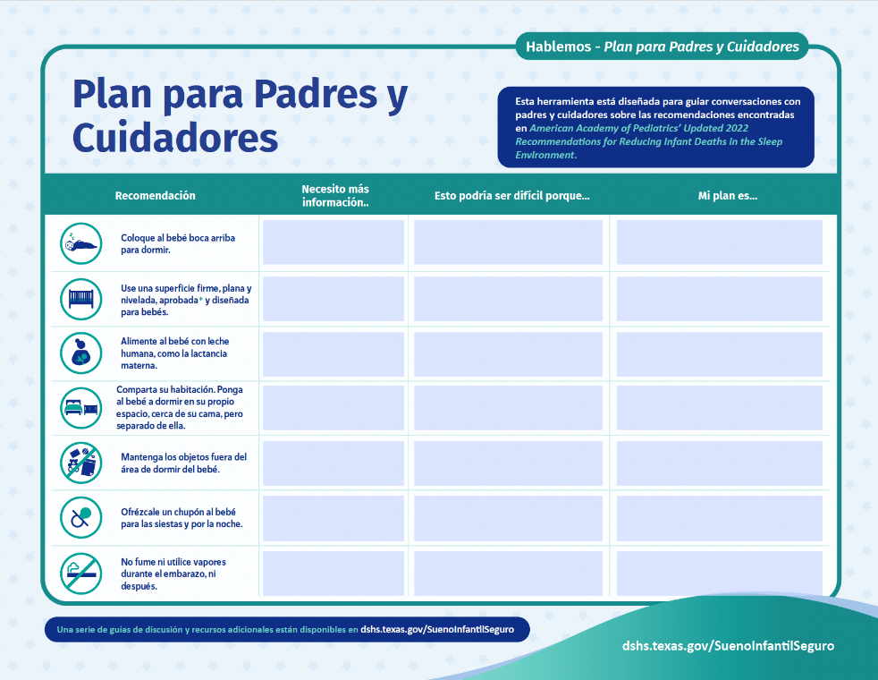
Creando un Alan de Acción para el Sueño Infantil Seguro
¿Dónde dormirá mi bebé en casa?
¿Dónde dormirá mi bebé cuando se quede con otros cuidadores (abuelos, tías, tíos, niñeras, etc.)?
¿Dónde alimentaré a mi bebé por la noche?
¿Dónde dormirá mi bebé en caso de emergencia?
Notes:
Pida a los participantes que localicen el folleto Hablemos: Plan para padres y cuidadores que se muestra en la diapositivae.
Este folleto está diseñado para ser utilizado con los padres y cuidadores para impulsar sus conversaciones que apoyen las recomendaciones de sueño infantil seguro. Se puede combinar con la infografía el infrográfico Entorno de sueño seguro del DSHS, la guía Hablemos – Recomendaciones, y la guía Hablemos– Cuando el tiempo importa. Usando la primera columna vacía, los padres o cuidadores pueden anotar las recomendaciones con las que necesitan más apoyo.
La columna del medio se puede usar para registrar cualquier barrera que el padre o cuidador identifique. Cuando un padre o cuidador identifica un desafío, es importante escuchar y proporcionar recursos y apoyo adicional (ver Hablemos – Círculo de apoyo). También puede usar la plantilla Hablemos – Recursos de la comunidad (plantilla) para agregar recursos locales a los que se puede remitir al padre o cuidador para obtener apoyo comunitario adicional.
La última columna anima a los padres y cuidadores a elaborar un plan para que los bebés duerman de forma segura. Es especialmente importante animarlos a compartir el plan con todos los cuidadores del bebé (abuelos, otros miembros de la familia, personal del centro de cuidado infantil y otros). Esto puede aumentar la probabilidad de que se adopten prácticas seguras de sueño infantil todas las noches, todas las siestas, cada alimentación, y cada vez.
RECUERDE: ¡No pasa nada si no sabe una respuesta!
Si los padres o cuidadores le preguntan sobre algo con lo que no estás familiarizado con respecto a una de las recomendaciones, hágales saber que buscará más información y haga un seguimiento con ellos. Para obtener información adicional, comuníquese con su facilitador de capacitación comunitaria o con el equipo de Salud Infantil del DSHS en InfantHealth@dshs.texas.gov
Recursos adicionales de NAPPSS:
1. Es posible que las familias no quieran crear un plan. ¿Tengo que insistir en este tema?
Por supuesto, las familias tienen opción y crear un plan completo puede no ser algo que elijan. Sin embargo, tener la discusión con ellos sigue siendo muy importante y útil. Puede ayudarles a comenzar a anticipar lo que necesitan hacer para prepararse para su bebé y ayudarles a pensar en qué apoyos tienen o pueden necesitar. Este proceso de pensamiento por sí solo les da a las familias la oportunidad de asegurarse de que pueden seguir adelante con sus planes de sueño y alimentación para el bebé.
2. Es posible que un plan escrito no funcione para todos. Las familias con alfabetización limitada o nula o con discapacidades que afectan la lectura no se beneficiarán de material escrito.
Hay varias maneras de adoptar el proceso para las familias que podrían no beneficiarse de un plan escrito. Por ejemplo, un gran número de personas tienen celulares/smart phones. Podría grabar en video o audio un resumen del plan para la familia para futuras referencias. Si la familia ha identificado apoyos particulares que desean usar, puede ayudarlos a ingresar la información de contacto en el teléfono o en la marcación rápida. Finalmente, puede determinar si hay alguien en el sistema de apoyo de la familia que podría ayudarlos a revisar el plan escrito a lo largo del tiempo.
Referencia:
Bronheim, S. (2017). Building on campaigns with conversations: An individualized approach to helping families embrace safe sleep and breastfeeding. Washington, DC: National Center for Education in Maternal and Child Health.

Slide 84
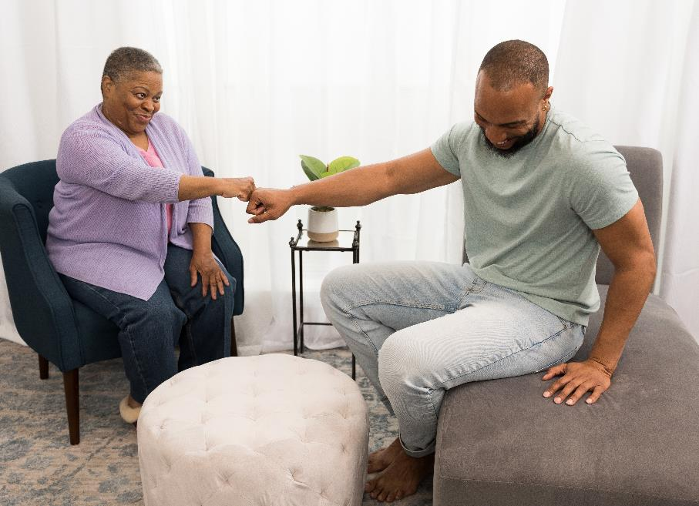
Practiquemos
Ayude a los cuidadores a elaborar un plan de acción para apoyar las prácticas de sueño seguro.
Juego de memoria (actividad en pareja)
Practicar
Actuar
Notes:
Cada conversación con un nuevo padre o cuidador crea una oportunidad única para brindar apoyo.
¿Cuáles son algunos ejemplos de personas o roles que actúan como iniciadores, profundizadores o aquellos que proporcionan conversaciones continuas?
Los módulos de NAPPSS ofrecen información y profundizan en estos roles y te ayudan como facilitador a determinar cómo apoyar a tu audiencia.
El propósito y los métodos de conversación se basan en hacer preguntas abiertas y escuchar activamente a las familias y cuidadores para que puedan seleccionar los mejores comportamientos que pueden practicar de forma rutinaria y proporcionar entornos de sueño infantil más seguros.
Recurso: https://www.ncemch.org/learning/building/
Crédito de la imagen: Texas DSHS

Slide 85

¿Quién Puede Continuar la Conversación?
Múltiples fuentes. Varias veces.
Esto ayuda a aumentar la probabilidad de que los padres y cuidadores utilicen las recomendaciones de sueño seguro para los bebés.
Notes:
Pida a los participantes que localicen el volante Hablemos--Círculo de Apoyo que se muestra en la diapositiva.
Una de las preocupaciones más comunes que expresan educadores comunitarios es su falta de tiempo o su papel limitado en las discusiones y el intercambio de recomendaciones para el sueño seguro y la lactancia materna de los bebés. ¿Dónde encaja usted en el sistema de apoyo de un cuidador? ¿Quién más en su comunidad puede iniciar, continuar y profundizar las discusiones abiertas y honestas sobre el sueño seguro y la lactancia materna?
Ofrezca una actividad de estiramiento y un snack-
Pida a los participantes que trabajen juntos sin usar su voz/palabras para formar su círculo de apoyo comunitario.
Manteniendo esta diapositiva en la pantalla como referencia, los participantes pueden identificar por sí mismos si encajan en el círculo "antes del nacimiento", "al nacer", "después del nacimiento" o "más allá".
Una vez que el grupo participante haya formado un círculo, refuerce la oportunidad de colaborar y compartir el mismo mensaje con los padres y cuidadores.
Esta comunidad puede incluso buscar huecos en los que necesiten añadir al círculo.
Reitere que esta herramienta se incluye en el kit de herramientas en línea como un folleto e incluye recomendaciones para usar tanto en las capacitaciones como con los padres y cuidadores.
Alentar tanto a los educadores comunitarios como a los padres a identificar e involucrar a su círculo de apoyo puede crear un impacto colectivo para que las personas y las comunidades reduzcan las tasas de muerte relacionadas con el sueño.
Referencia:
Bronheim, S. (2017). Building on campaigns with conversations: An individualized approach to helping families embrace safe sleep and breastfeeding. Washington, DC: National Center for Education in Maternal and Child Health

Slide 86
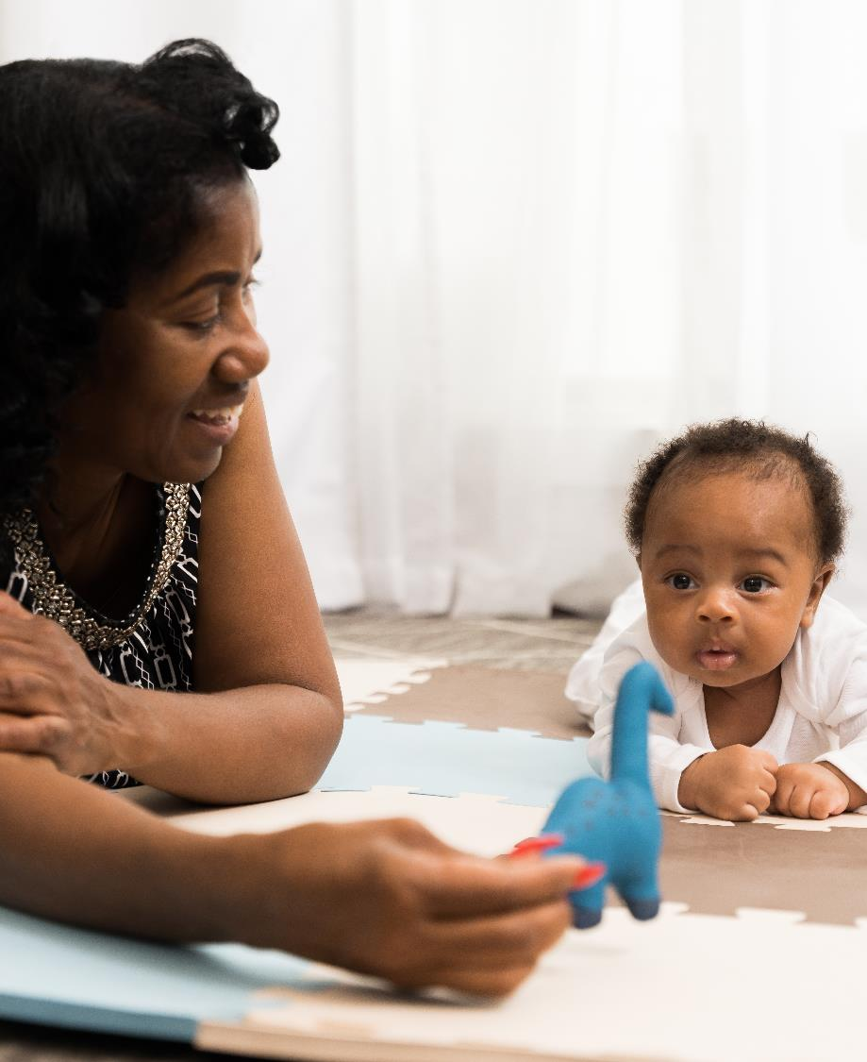
Capacitar a su Comunidad
Objetivos, Planificación y Seguimiento
Notes:
Image credit: Texas DSHS

Slide 87

Organice una capacitación comunitaria
Utilice el enfoque de Hablemos para desarrollar un plan con las familias que se centre en sus necesidades, creencias y experiencias vividas. Ayude a las familias a encontrar recursos en su comunidad y a crear metas realistas.
Guía de implementación
Recursos
Folletos
Presentaciones
(link to toolkit location)
Notes:
Señale a los participantes que vamos a repasar algunos de los componentes del kit de herramientas Hablemos: Sueño infantil seguro y practiquemos el enfoque juntos durante el resto de la capacitación.
Con la autorreflexión en mente, vamos a repasar las herramientas disponibles para ayudarlo a implementar el enfoque Hablemos en su comunidad. ¡Más tarde practicaremos el uso de estas herramientas!
Hablemos – Sueño Infantil Seguro toma lo que usted sabe sobre las prácticas de sueño infantil seguro y traslada su trabajo a un modelo de acción. El nuevo enfoque se centra en un diálogo abierto y honesto entre el formador comunitario y las familias y cuidadores. Esta capacitación actualiza y reemplaza la anterior "Sueño seguro para bebés, una capacitación comunitaria" desarrollada por el DSHS”.
Al igual que la capacitación anterior, hay actividades y folletos diseñados para apoyar a audiencias específicas, que incluyen:
Herramientas y materiales para facilitadores y educadores comunitarios (distinguidos por un borde de página azul)
Recursos y materiales para padres y cuidadores (distinguidos por un borde o fondo verde azulado)
Los folletos y otras herramientas tienen hipervínculos y referencias a recursos estatales y nacionales adicionales.
Esta capacitación apoya un cambio en el papel de los educadores de sueño infantil seguro de "expertos o autoridades" a "socios" que pueden ayudar a las familias a identificar y derribar las barreras establecidas para la adopción de prácticas de sueño infantil seguro.

Slide 88
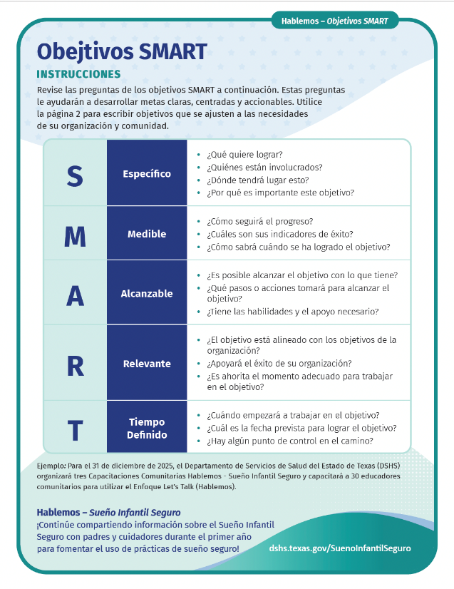
Establezca Metas para Medir el Éxito
Considere los objetivos que quiere alcanzar con su comunidad.
¿Quiere mejorar sus conocimientos, la adopción de recomendaciones o el alcance de su programa?
Cada comunidad y organización debe desarrollar un conjunto de objetivos SMART que esperan alcanzar.
Notes:
Pida a los participantes que localicen el folleto Hablemos – metas SMART que se muestra en la diapositiva.
Establecer metas para medir el éxito
Las pruebas previas y posteriores miden el conocimiento tanto de los participantes de la capacitación como de los padres o cuidadores que participan en su programa de capacitación.
¿Cómo medirá el éxito de su capacitación Hablemos?
Algunos ejemplos pueden ser:
Número (o minutos) de interacciones que un padre o cuidador tiene con su círculo de apoyo utilizando el enfoque Hablemos.
Número de organizaciones o personal capacitado en el enfoque Hablemos.
Porcentaje de participantes que estuvieron muy satisfechos con su formación.
Porcentaje de padres o cuidadores que adoptaron recomendaciones adicionales después de recibir apoyo a través de un enfoque de Hablemos
Pregunte a la clase si alguna vez han escrito un objetivo SMART. Pregunte a los participantes si estarían dispuestos a compartir ejemplos.
Comparta una meta SMART preparada o, si el tiempo lo permite, trabaje con la clase para desarrollar un ejemplo de meta SMART. Anime a los participantes a escribir la meta como un ejemplo para llevar a su organización.

Slide 89
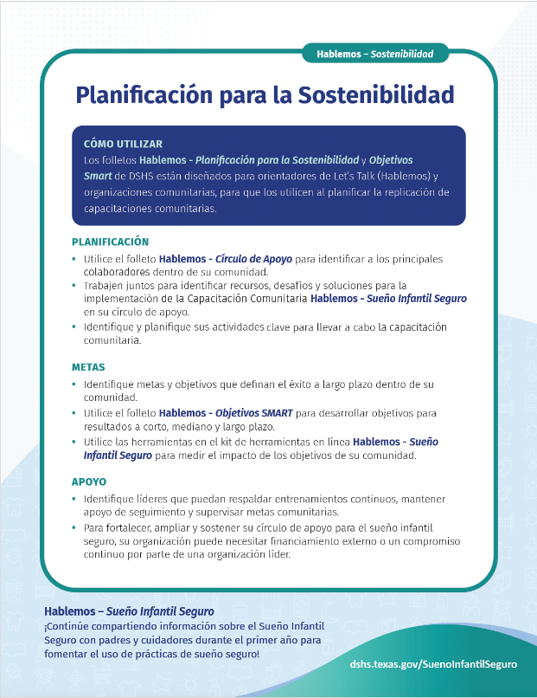
Actividades Clave de Planificación
Anticipe cómo lograr el éxito a largo plazo.
Considere las adaptaciones necesarias a la capacitación Hablemos para satisfacer las necesidades actuales de su comunidad.
Identifique socios clave para el Círculo de Apoyo dentro de su comunidad.
Brinde la capacitación en un espacio seguro, sin prejuicios y sensible a la diversidad entre las madres, padres, y las familias a las que sirve.
Notes:
Pida a los participantes que localicen el folleto Hablemos -- sostenibilidad que se muestra en la diapositiva.
Planificación y Logística
La planificación comienza con la reunión de personas clave en su comunidad que trabajan u ofrecen servicios a las familias y cuidadores. La planificación debe incluir a los campeones de la comunidad de sueño infantil seguro para ayudar a identificar los desafíos y las soluciones para implementar y mantener la capacitación Hablemos dentro de su comunidad.
Actividades clave:
Anticipe cómo lograr el éxito a largo plazo.
Considere las adaptaciones necesarias a la capacitación Hablemos para satisfacer las necesidades actuales de su comunidad.
Identifique socios clave para el Círculo de Apoyo dentro de su comunidad.
Brinde la capacitación en un espacio seguro, sin prejuicios y sensible a la diversidad entre las madres, padres, y las familias a las que sirve.
Revise la página dos del volante con los participantes y anímelos a tomar notas sobre las ideas iniciales de planificación que puedan compartir con sus organizaciones.

Slide 90
Apoyo y seguimiento
Monitorear y responder a las necesidades de los participantes de su capacitación y de su comunidad fortalece el Círculo de Apoyo de su comunidad.
Encuestas a los participantes
Encuestas de seguimiento
Soporte telefónico o por correo electrónico
Notes:
Monitorear y responder a las necesidades de los participantes de su capacitación y de su comunidad fortalece el Círculo de Apoyo de su comunidad.
Como parte de este programa piloto, planeamos usar:
Encuestas previas y posteriores a la capacitación
Para uso de los facilitadores en la clase de Capacitación Comunitaria:
Hablemos – Capacitación Comunitaria Pre-examen: Identificar el conocimiento básico de los participantes, así como los intereses o necesidades antes del inicio de la formación.
Hablemos – Encuesta de autoevaluación: Para usar después de completar la parte de la capacitación de la revisión de las recomendaciones de sueño seguro para bebés con los participantes. Los facilitadores pueden proporcionar una versión impresa o electrónica de la encuesta y pedirles a los participantes que la completen antes de tomar un descanso (hágales saber que las encuestas son anónimas). A continuación, puede compartir los resultados recopilados y dirigir al grupo en el debate y la autorreflexión.
Hablemos – Capacitación Comunitaria: Identificar los conocimientos adquiridos después de que los participantes completaron la capacitación, así como las necesidades adicionales y la información de contacto de seguimiento.
Hablemos – Encuesta de Participación en la Capacitación Comunitaria: Medir los objetivos y metas de la formación a la vez que se recopilan comentarios para futuras mejoras..
Soporte telefónico o por correo electrónico: al replicar la capacitación comunitaria Hablemos, esperamos que las organizaciones ofrezcan soporte telefónico o por correo electrónico a los participantes de la capacitación (educadores comunitarios) que puedan tener preguntas.

Slide 91
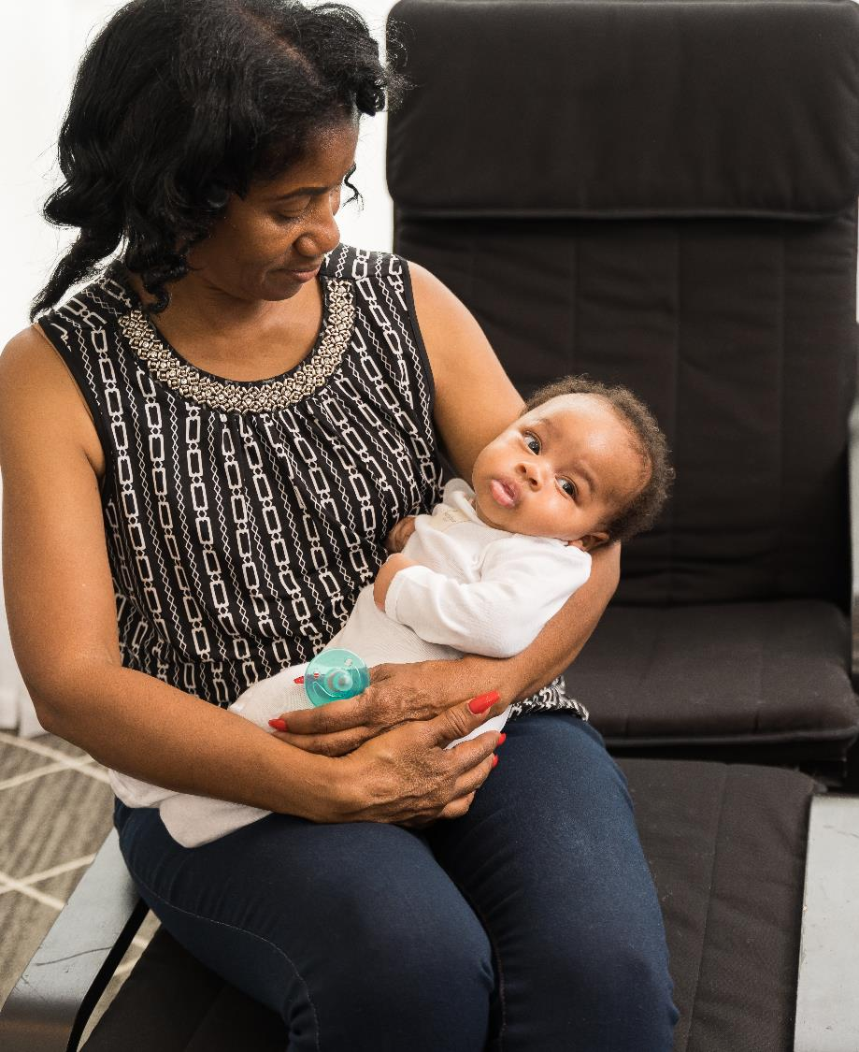
Cierre

Slide 92
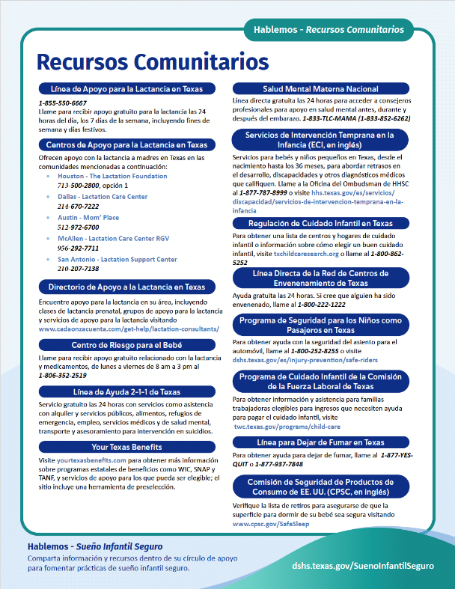
Cierre
Preguntas
Capacitación comunitaria post-examen
Encuesta de seguimiento
Notes:
Pida a los participantes que localicen el volante de Hablemos . Recursos Comunitarios que se muestra en la diapositiva.
Este recurso tiene espacio para personalizar recursos específicos de las comunidades a las que sirve.
Nos gustaría proporcionarle unos minutos al final de esta capacitación para establecer contactos e identificar organizaciones o recursos que puede agregar a la plantilla.
Pregunte a los participantes qué preguntas tienen hoy.
Distribuya o comparta un código QR para la prueba posterior de capacitación comunitaria de Hablemos.
Recuerde a los participantes que recibirán una encuesta de seguimiento sobre su experiencia de capacitación.

Slide 93
Sitio web de Sueño Infantil Seguro
Todos los cuidadores pueden planificar un sueño seguro para el bebé.
Cada noche. Cada siesta. Cada alimentación. Cada vez.
Sitio web del Sueño Infantil Seguro de DSHS :
dshs.Texas.gov/SafeInfantSleep
dshs.texas.gov/SuenoInfantilSeguro
Notes:
Comparta nuestra página web estatal de Sueño Infantil Seguro con padres, cuidadores y sus socios comunitarios del Círculo de Apoyo para ayudarlos a aprender más sobre las recomendaciones de sueño seguro para bebés. La información actual se basa en adaptaciones de los materiales de la campaña nacional Seguro al Dormir® (como el PDF sobre el entorno de sueño seguro mencionado en la diapositiva anterior), pero se están desarrollando más recursos e información a medida que hablamos, los cuales están disponibles en este sitio durante todo el año.
Como indica nuestro lema, esta información no es solo para los padres. Le animamos a que marque nuestro sitio como favorito y lo comparta con todas las personas que cuidan a un bebé, para que puedan comprender mejor la importancia de practicar un sueño infantil seguro.
La información en el sitio web de Sueño Infantil Seguro del DSHS es una adaptación de: The Eunice Kennedy Shriver National Institute of Child Health and Human Development Safe to Sleep campaign: https://safetosleep.nichd.nih.gov/

Slide 94
Referencias
Imágenes cortesía de:
  DSHS Maternal Child Health Unit Safe Infant Sleep campaign;
  iStock photo purchased for unlimited use by DSHS Tobacco Prevention and Control;
  Safe to Sleep® campaign, for educational purposes only; Eunice Kennedy Shriver National Institute of Child Health and Human Development, http://www.nichd.nih.gov/sids;
  United States Breastfeeding Committee; and
  Enlace al kit de herramientas Hablemos de Sueño Infantil Seguro: dshs.texas.gov/maternal-child-health/healthy-texas-mothers-babies/moms-to-be/safe-infant-sleep/communities
Notes:
Las referencias para el kit completo de herramientas que incluye esta capacitación se encuentran en: dshs.texas.gov/SafeInfantSleep

Slide 95
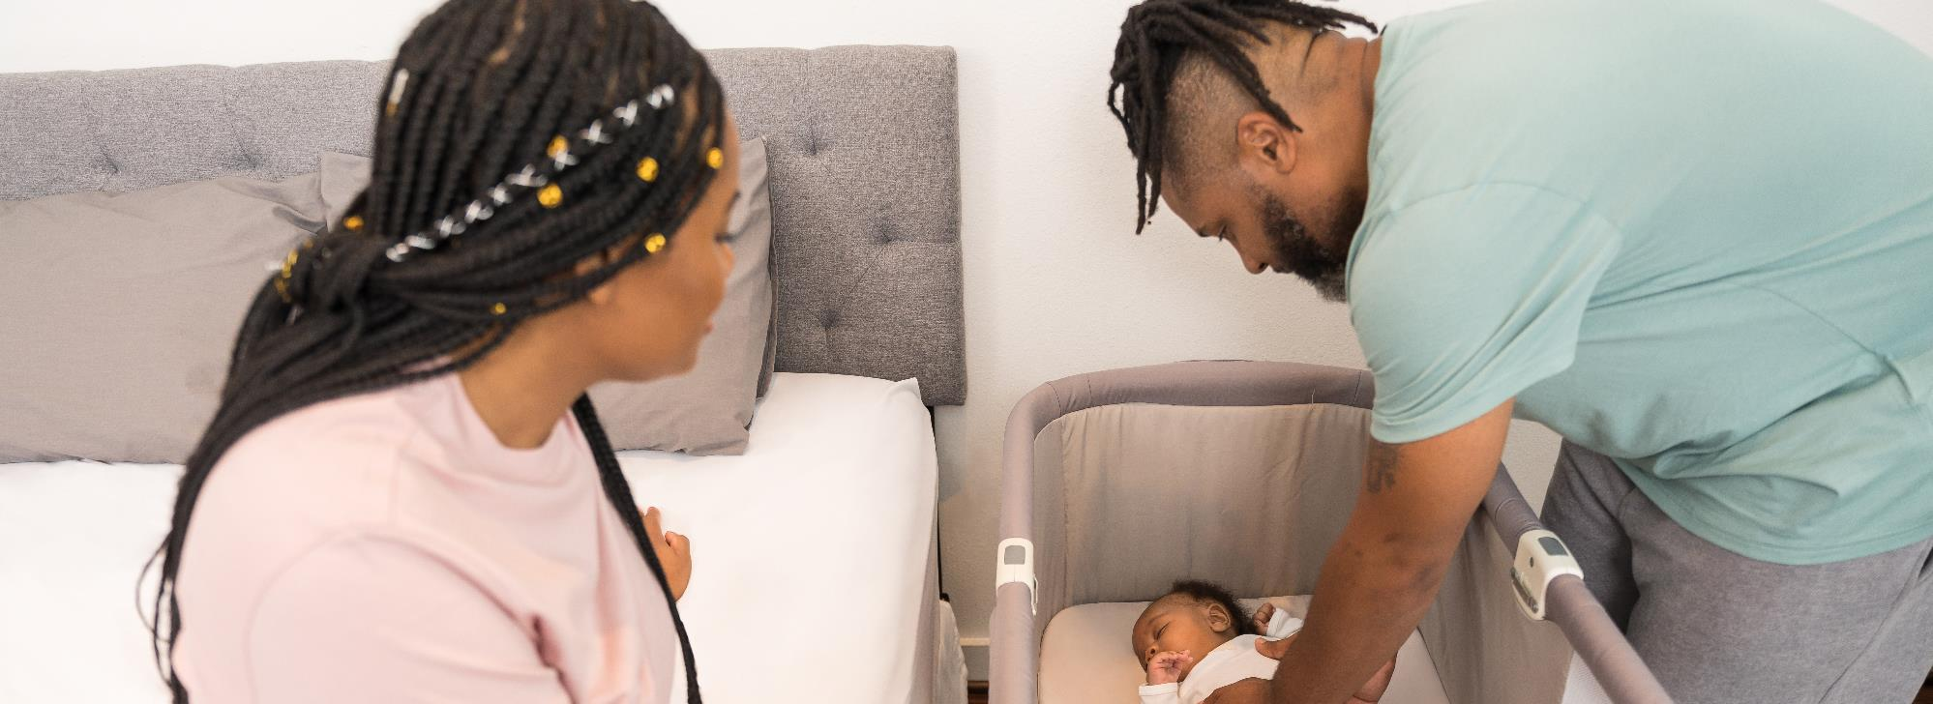
Gracias
InfantHealth@dshs.texas.gov
Hablemos – Sueño Infantil Seguro
Notes:
Image credit: Texas DSHS

